Slide 1
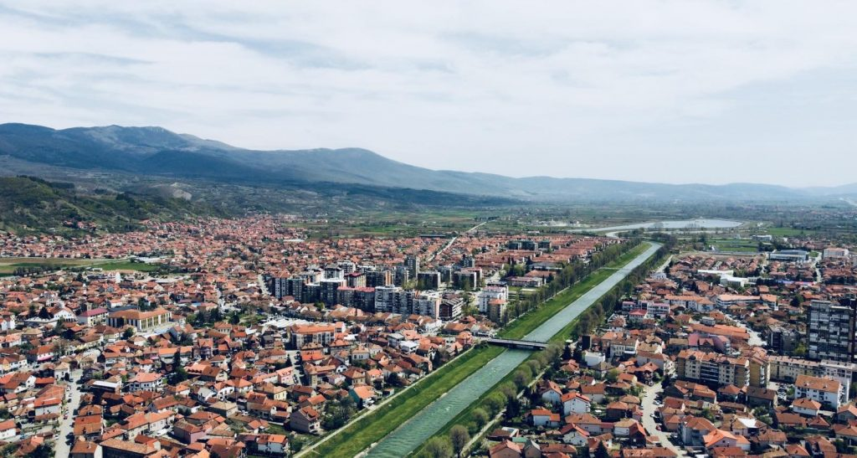

ГРАЂАНСКИ ВОДИЧ КРОЗ
ОДЛУКУ
О ЗАВРШНОМ РАЧУНУ ГРАДА ПИРОТА
ЗА 2025. ГОДИНУ
Мај, 2026. година
www.pirot.rs

Slide 2
Садржај:
Уводна реч
Буџет града - од плана до реализације
Ко се финансра из буџета?
Шта су приходи и примања буџета?
Структура остварених укупних средстава буџета у односу на план
Шта су расходи и издаци буџета?
Структура извршених расхода и издатака буџета града
Извршење расхода и издатака у односу на план
Преглед извршења по корисницима
Шта је завршни рачун?
Суфицит
Донације
Програмско буџетирање и његова примена у буџету града Пирота
Преглед извршења по програмима

Slide 3
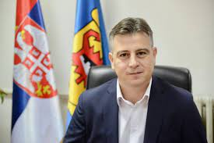
Уводна реч
Драги Пироћанци,
Задовољство ми је да Вам представим Грађански водич кроз Одлуку о завршном рачуну града Пирота за 2025. годину. Циљ ове публикације је да Вам на јасан, транспарентан и приступачан начин прикажемо како су у претходној години остварени приходи и примања буџета, као и на који начин су средства утрошена у интересу развоја нашег града и побољшања квалитета живота свих грађана.
Током 2025. године наставили смо са одговорним и домаћинским управљањем јавним средствима, водећи рачуна о равномерном развоју града и села, реализацији важних инфраструктурних пројеката, унапређењу комуналне инфраструктуре, као и о подршци породицама, младима, образовању, култури, спорту, пољопривреди и заштити животне средине.
Посебан акценат стављен је на инвестиције које доприносе дугорочном развоју Пирота, јачању локалне економије и стварању бољих услова за живот и рад. Истовремено, настојали смо да очувамо социјалну сигурност и обезбедимо подршку онима којима је она најпотребнија.
Кроз овај водич желимо да Вам приближимо на који начин функционише градски буџет и покажемо да се средства грађана троше одговорно, плански и у складу са потребама наше заједнице.
Надам се да ће Вам ова публикација омогућити бољи увид у рад локалне самоуправе и резултате који су остварени током 2025. године.
С поштовањем,
мр Владан Васић
Градоначелник

Slide 4
Буџет града - од плана до реализације
Буџет града је документ који на свеобухватан начин утврђује план прихода и и примања и расхода и издатака града за буџетску , односно календарску годину.
То значи да овај документ представља предвиђање колико ће се новца од грађана и привреде у току једне године прикупити и на који начин ће се тај новац трошити.
Из градског буџета се током године плаћају све обавезе локалне самоуправе. Исто тако у буџет се сливају приходи из којих се подмирују те обавезе.
Градоначелник и локална управа спроводе градску политику, а главна полуга те политике и развоја је управо буџет града.
Приликом дефинисања овог, за град Пирот најважнијег документа, руководи се законским оквиром и прописима, стратешким приоритетима развоја и другим елементима.
Реалност је таква да постоје велике разлике између жеља и могућности, тако да креирање буџета подразумева утврђивање приоритета и прављење компромиса.
Током извршења буџета може доћи до одступања од планираног услед непредвиђених околности или реализације прихода у мањем обиму од иницијално планираних, што последично утиче на финансирање планираних активности и пројеката.

Slide 5
Ко се финансира из буџета?
Директни корисници буџетских средстава:
Скупштина града
Градоначелник
Градско веће
Градска управа
Градско правобранилаштво
Индиректни корисници буџетских средстава:
Народно позориште
Народна библиотека
Музеј понишавља
Галерија “Чедомир Крстић”
Дом културе
Историјски архив
Предшколска установа “Чика Јова Змај”
Туристичка организација Пирот
Спортски центар Пирот
Месне заједнице
Остали корисници јавних средстава:
Образовне институције (школе)
Здравствене институције (Дом здравља, Апотекарска установа)
Социјалне институције (Центар за социјални рад, Црвени крст)
Непрофитне организације (удружења грађана, невладине организације, итд.)

Slide 6
Шта су приходи и примања буџета?
Порески приходи
Донације и трансфери
Непорески приходи
Примања од продаје нефинансијке имовине
Примања од задуживања и продаје финансијске имовине
Пренета неутрошена средства из ранијих година
Сопствени приходи индиректних буџетских корисника
Врста јавних прихода који се прикупљају обавезним плаћањима пореских обвезника без обавезе извршења специјалне услуге заузврат
Донација је наменски безповратан приход, који се остварује на основу писаног уговора између даваоца и примаоца донације. Трансферна средства су средства која се из буџета РС, односно буџета јединица локалне власти преносе буџету на другом нивоу власти или истом нивоу власти.
Врста јавних прихода који се наплаћују правим или физичким лицима за коришћење јавних добара (накнаде), пружање одређене јавне услуге (таксе), због кршења уговорних или законских одредби (пенали и казне) као и приходи који се остваре употреном јавних средстава.
Ова примања се остваују продајом непокретности и покретних ствари у власништву града.
Примања од задуживања представљају приливе по основу задуживања на домаћем и иностраном тржишту, а примања од продаје финансијске имовине представљају приливе по основу продаје домаћих акција и осталог капитала у корист нивоа градова.
Представљају вишак прихода и примања буџета града који нису потрошени у претходној буџ. години.
Сопствени приоди су приходи које својим активностима, односно продајом робе или вршењем услуга, у складу са законом, остваре индиректни корисници буџетских средстава.

Slide 7
Структура остварених текућих прихода и примања буџета града Пирота - номинални износи
Приходи од пореза 2.184.592.780,00 динара
Меморандумске ставке 2.323.730,00 динара
Донације и трансфери 775.532.049,00 динара
Укупно остварени буџетски приходи и примања 3.125.726.413,00 динара
Пренета неутрошена средства из ранијих година 543.357.476,00 динара
Непорески приходи 153.792.407,00 динара
Примања од продаје нефинансијеске имовине 9.485.448,00 динара

Slide 8
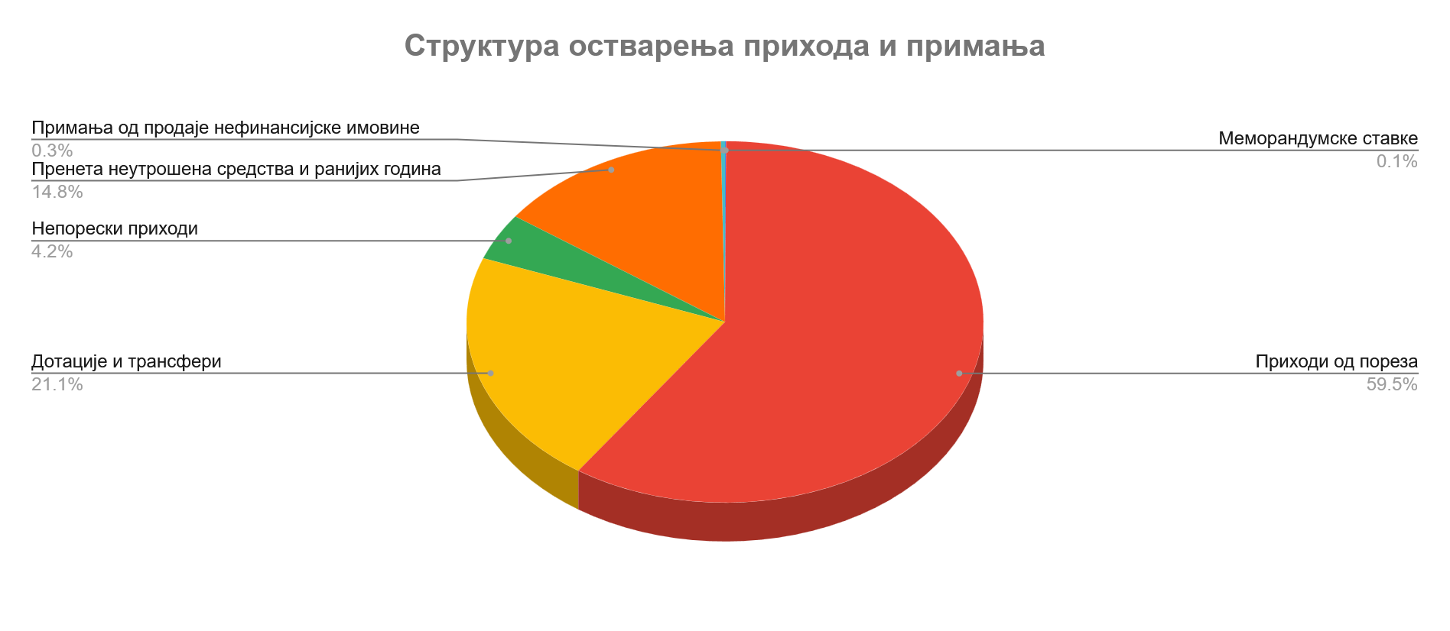
Структура остварених текућих прихода и примања буџета града/општине - процентуални износи

Slide 9
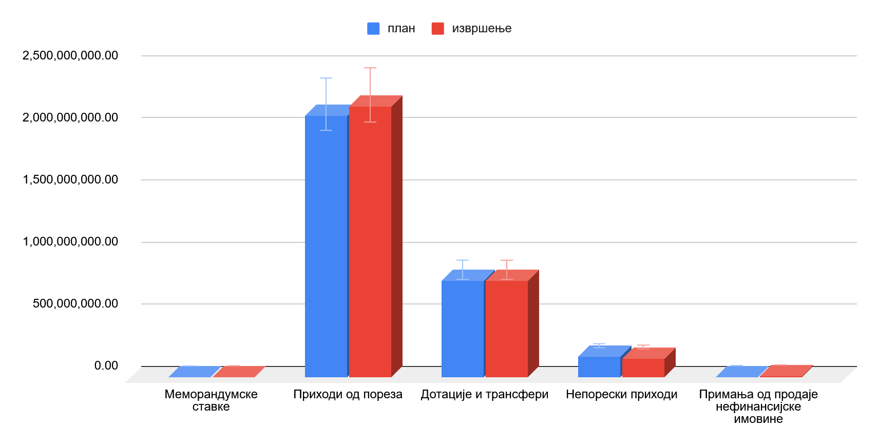
Остварење прихода и примања у односу на план
Током 2025. године остварење прихода и примања било је углавном изнад планираног нивоа дефинисаног Oдлуком о буџету за 2025. годину. Tо указује да су приливи у буџет стабилни и дозвољавају реално планирање функционисања и даљег развоја града.

Slide 10
Шта су расходи и издаци буџета?
Расходи за запослене
  Расходи за запослене представљају све трошкове за запослене, како у управи тако и код буџетских корисника
Коришћење роба и услуга
  Коришћење роба и услуга обухватају сталне трошкове, путне трошкове, услуге по уговору, специјализоване услуге, трошкове материјала и текуће поправке и одржавање.
  Дотације и трансфери су трошкови које локална самоуправа има за исплату институцијама које су у примарној надлежности централног/покрајинског нивоа као што су школе, центар за социјални рад, дом здравља.
Дотације и трансфери
Остали расходи
  Остали расходи обухватају дотације невладиним организацијама, порезе, таксе, новчане казне.
Субвенције
  Субвенције сe одобравају за функционисање међумесног превоза и пољопривредним произвођачима.
Социјална заштита
  Социјална заштита обухвата све трошкове исплате социјалне помоћи за различите категорије грађана.
  Буџетска резерва представља новац који се користи за непланиране или недовољно планиране сврхе, као и у случају ванредних околности.
Буџетска резерва
  Капитални издаци су трошкови за изградњу нових, или инвестиционо одржавање постојећих објеката, набавку опреме, машина земљишта и слично.
Капитални издаци
‹#›

Slide 11
Структура извршених расхода и издатака буџета града - номинални износи
Расходи за запослене 721.933.894 динара
Коришћење роба и услуга 919.051.781
динара
Капитални издаци 480.378.247 динара
Укупно извршени расходи и издаци износе 3.096.314.047,00
динара
Отплата камата 0,00 динара
Остали расходи 162.736.671 динара
Субвенције 184.851.875 динара
Социјално осигурање и социјална заштита 198.201.988 динара
Донације, дотације и трансфери 272.227.142 динара

Slide 12
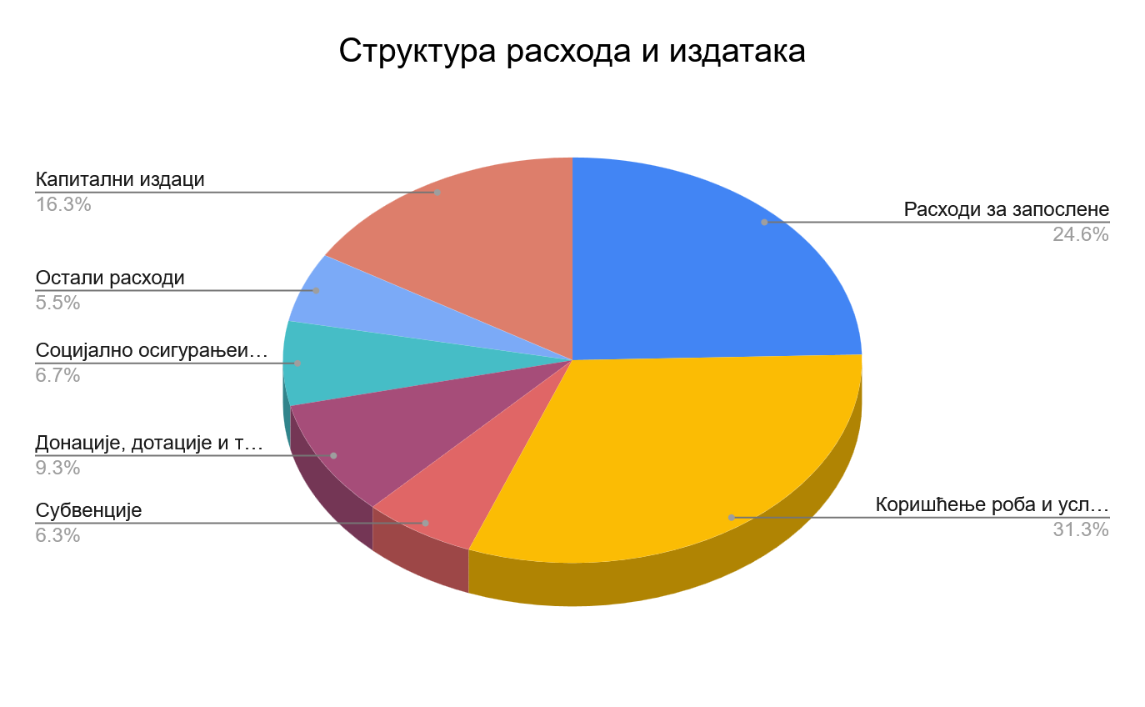
Структура извршених расхода и издатака буџета града Пирота - процентуални износи

Slide 13
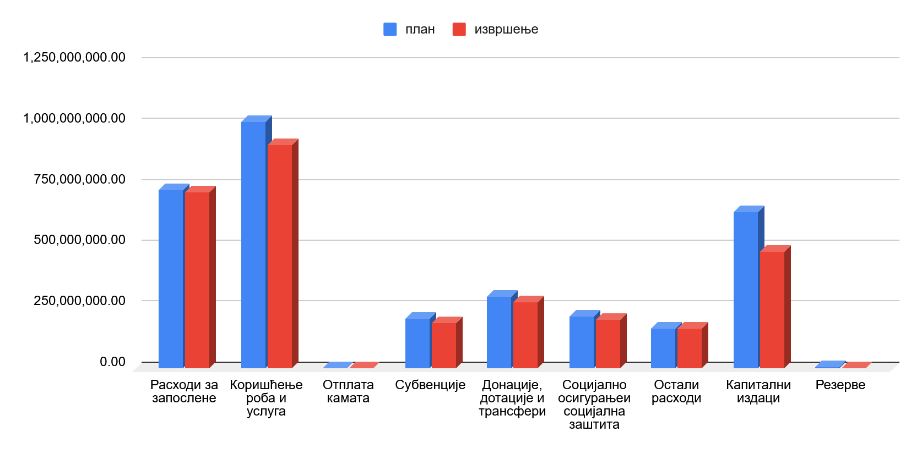
Извршење расхода и издатака у односу на план
Током 2025. године извршење расхода и издатака реализовано је углавном доследно плану дефинисаном у оквиру Oдлуке о буџету за 2025. годину, уз мања и објективна одступања код капиталних издатака.

Slide 14
Преглед извршења по корисницима – номинални износи
Скупштина града 13.846.628,00 динара
Градоначелник 10.543.378,00 динара
Градско веће 13.915.099,00 динара
Градско правобранилаштво 9.670.821,00 динара
Градска управа 2.113.148.325,00 динара
Месне заједнице 14.685.677,00 динара
Установе културе 237.800.261,00 динара
Туристичка организација 25.455.839,00 динара
Спортски центар 175.170.288,00 динара
Предшколска установа 291.205.351,00 динара
Основно образовање 107.452.130,00 динара
Средње образовање 83.420.250,00 динара

Slide 15
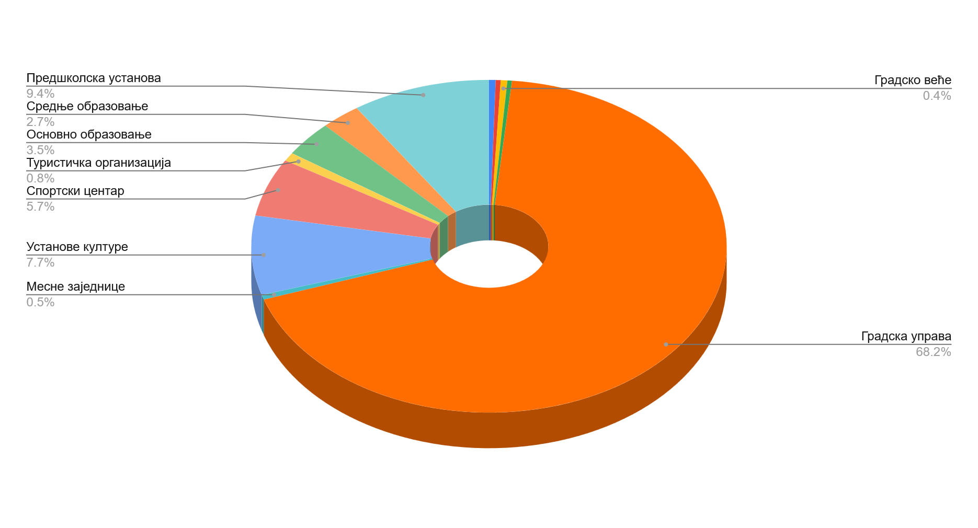
Преглед извршења по корисницима – процентуални износи

Slide 16
Шта је завршни рачун?
Консолидација
Одлука о завршном
рачуну буџета
Садржај завршног рачуна
Консолидација је исказивање прихода и примања и расхода и издатака више међусобно повезаних буџета и ванбуџетских фондова, као да се ради о јединственом субјекту; да би се избегло двоструко рачунање, консолидацијом се искључују међусобни трансфери истих, као и између различитих нивоа власти.
Одлука о завршном рачуну буџета локлане власти је акт којим скупштина локалне власти за сваку буџетску годину утврђује укупно остварене приходе и примања и расходе и издатке и финансијски резултат буџета локалне власти (буџетски суфицит или дефицит) и рачун финансирања.
Завршни рачун буџета града Пирота за 2024. годину садржи:
Биланс стања на дан 31.12.2025. - Образац 1;
Биланс прихода и расхода у перидоу од 01.01. - 31.12.2025. - Образац 2;
Извештај о капиталним издацима и примањима у периоду од 01.01. - 31.12.2025. - Образац 3;
Извештај о новчаним токовима у периоду од 01.01. - 31.12.2025. - Образац 4;
Извештај о извршењу буџета у периоду од 01.01. - 31.12.2025. - Образац 5;
Објашњење великих одступања између одобрених средстава и извршења за период 01.01. - 31.12.2025.;
Извештај о примљеним донацијама и кредитима, домаћим и иностраним и извршеним отплатама дугова и гаранција у периоду од 01.01. - 31.12.2025.;
Извештај о коришћењу средстава из текуће и сталне буџетске резерве за период од 01.01. - 31.12.2025.;
Извештај о учинку програма, програмских активности и пројеката предвиђених Одлуком о буџету града Пирота за 2025. годину;
Извештај екстрене ревизорске институције о финансијским извештајима из ове Одлуке.

Slide 17
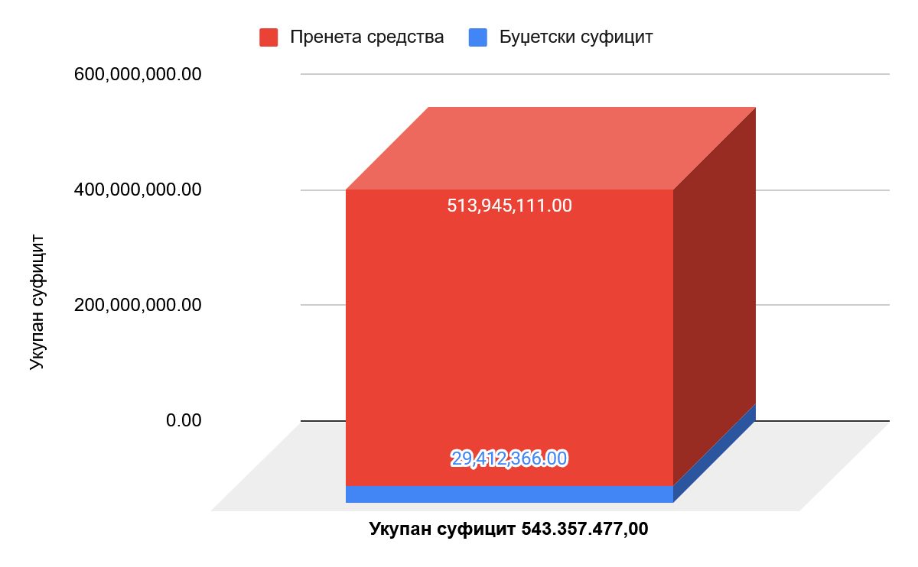
Укупан суфицит

Slide 18
Програмско буџетирање и његова примена у буџету града Пирота
Програмско буџетирање представља буџетирање по програмима којим се приказују циљеви, очекивани резултати, активности и средства потребна за остваривање тих циљева. Програмско буџетирање значи успостављање новог начина планирања и расподеле буџетских средстава тако да се уводи јасна веза између јавних политика власти односно програма које спроводи, циљева тих програма и очекиваних резултата с једне стране, и средстава потребних за њихову реализацију с друге стране.
Град Пирот, као и друге локалне самоуправе, за планирање буџета на располагању има 17 програма и у оквиру наредних слајдова приказани су остварени резултати током 2025. године.

Slide 19
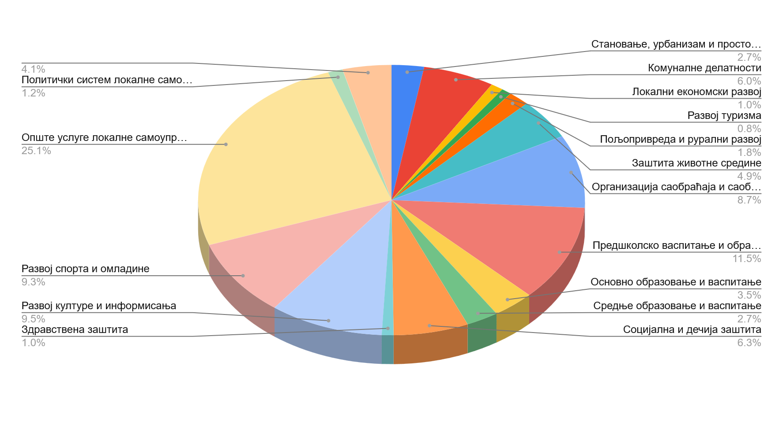
Преглед извршења по програмима

Slide 20
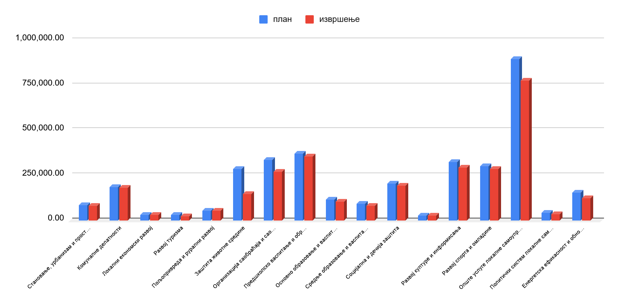
Преглед извршења по програмима у односу на план

Slide 21
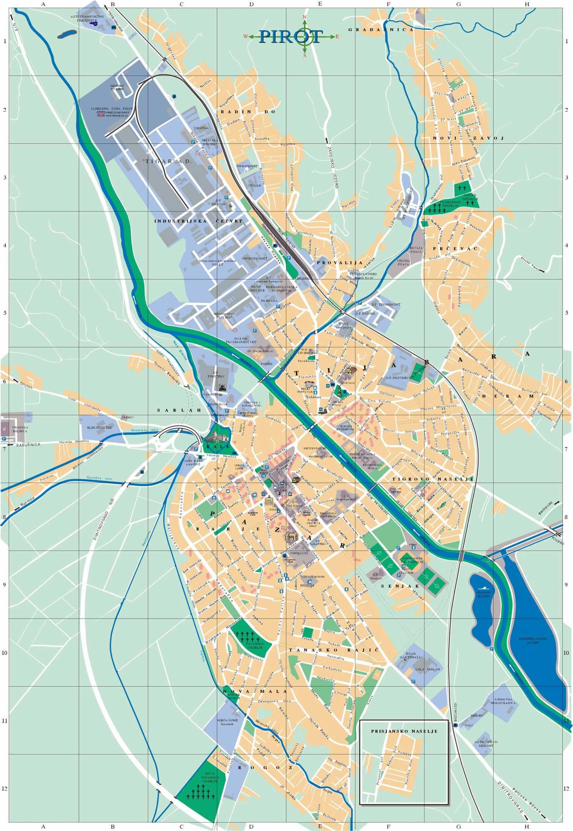
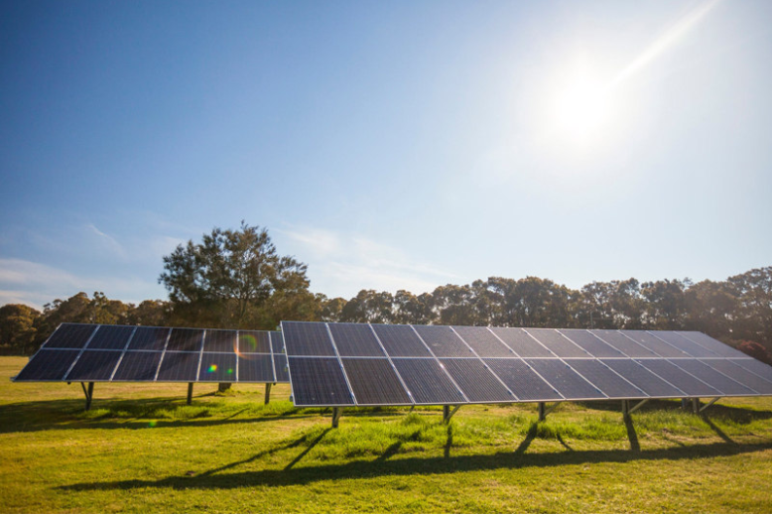
ПРОГРАМ: Становање, урбанизам и просторно планирање
Сврха Програма је планирање, уређење и коришћење простора у локалној заједници засновано на начелима одрживог развоја, равномерног територијалног развоја и рационалног коришћења земљишта; Подстицање одрживог развоја становања кроз унапређење услова становања грађана и очување и унапређење вредности стамбеног фонда.
Укупно утрошено 83.867.831,00 динара
Средства су утрошена за израду планске документације, просторно и урбанистичко планирање, урбанистичко-техничку документацију, надзор над радовима... У извештајном периоду усвојена су 4 плана генералне регулације:
План детаљне регулације „EAST ONE“ Блато,
Плана детаљне регулације „Нишор солар“,
План детаљне регулације „Црни врх“ и
План генералне регулције „Мали Јовановац, Велики Јовановац и Трњана“

Slide 22
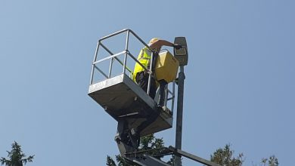
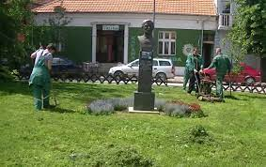
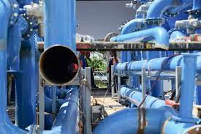
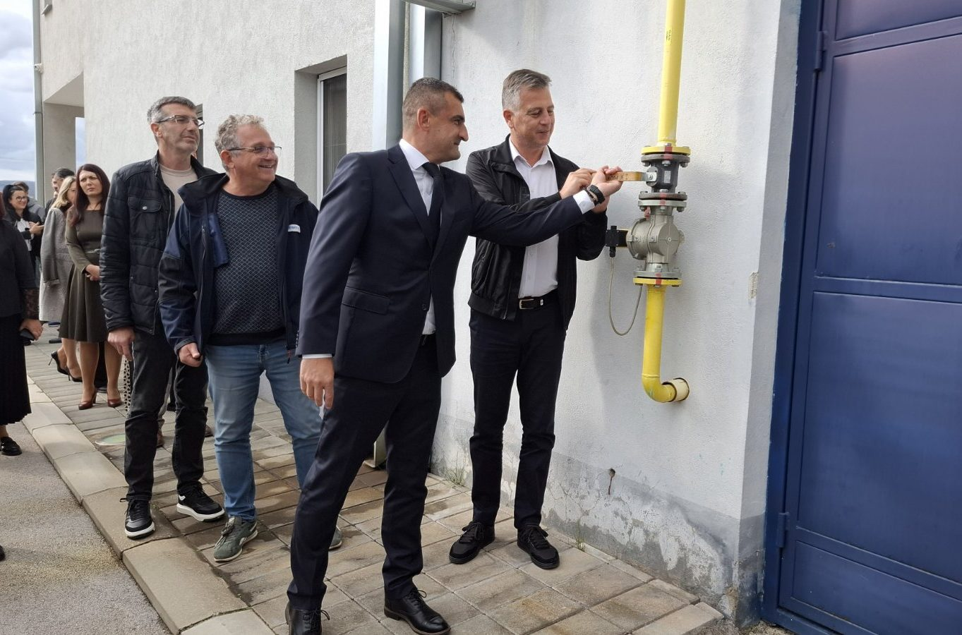
ПРОГРАМ: Комуналне делатности
Сврха Програма је пружања комуналних услуга од значаја за остварење животних потреба физичких и правних лица уз обезбеђење одговарајућег квалитета, обима, доступности и континуитета; Одрживо снабдевање корисника топлотном енергијом; Редовно, сигурно и одрживо снабдевање водом за пиће становника, повећање покривености територије комуналним делатностима, одржавања јавних зелених повшина, одржавања чистоће на површинама јавне намене и зоохигијене.
Укупно утрошено 184.856.809,00 динара
Током 2025. године редовно смо одржавали јавну расвету у граду и сеоским насељима и покрили 96% јавног осветљења енергетски ефикасним сијалицама.
За ЈП “Комуналац” издвојено је укупно 128.995.858 дин. За одржавање хигијене утрошено је 56.544.527 дин, за зеленило у граду 44.402.003 дин, за хоризонталну сигнализацију, за зимску службу, зоохигијену и јавну расвету по слеима 28.049.327 дин. Уређена су дечија игралишта у износу од 299.780 дин, уређен је Кеј као и простор поред отвореног базена у износу од 1.099.985 дин и извршене су и текуће поправке по селима у износу од 4.202.848 дин. Укупна покривеност улица које се чисте у граду износи 95%.
Степен покривености корисника даљинским грејањем у 2025. години износио је 19%. Износ од 25.000.000 динара утрошен је за усклађивање ценовника са Методологијом за одређивање цене снабдевања купаца, набавку енергената и за одржавање текуће ликвидности. Енергана “Сењак” је прикључена на гас из магистралног гасовода.
Ј.П. “Водовод и канализација наставило је са изградњом канализационе мреже у с. Бериловац и започело изградњу новог изворишта Сарлах које ће утицати на боље снабдевање становништва у граду.

Slide 23
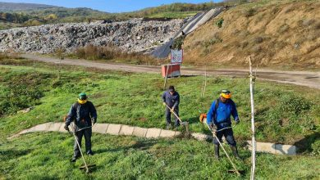
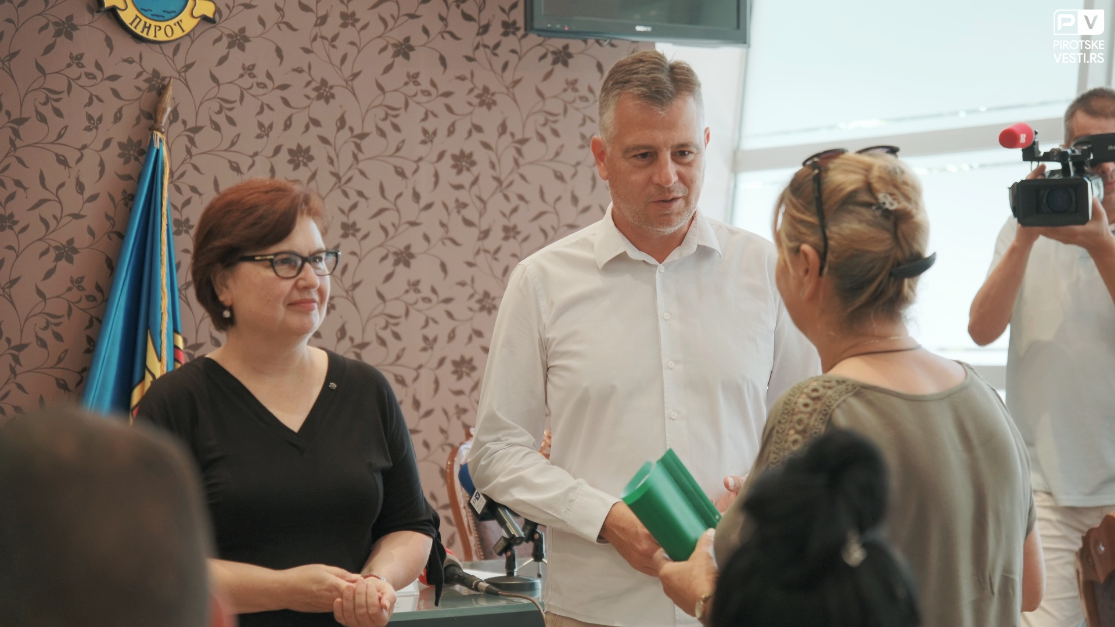
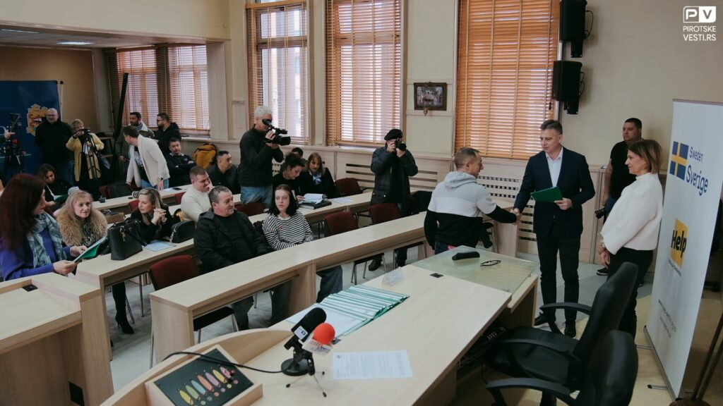
ПРОГРАМ: Локални економски развој
Сврха Програма је повећање запсолености кроз стварање повољног пословног амбијента, смањење сиромаштва кроз запошљавање маргинализованих и теже упошљивих категорија.
Укупно утрошено 32.119.310,00 динара
Током 2025. године реализоване су све мере запошљавања према усвојеном ЛАПЗ-у 2025. години. За мере активне политике запошљавања утрошено је 20.000.00 динара. Спроведене су мере стручне праксе, јавних радова, програм обука за дефицитарна занимања и мере смозапошљавања. Број новозапослених лица је 93, кроз мере стручне праксе ангажовано је 18 лица а на јавним радовима 34. У сарадњи са ЗИП Центром спроведена је мера Обуке за дефицитарна занимања у оквору које је је 18 корисника прошло кроз каријерно вођење и савтовање у 13 компанија а 8 особа је добило запослење након завршене обуке. Током 2025. године у пословном инкубатору учествовало је 10 компанија, док је у Start up центру пословало 19 компанија са око 60 запослених.
Током 2025. Град је потписао споразум са 3 банкe o реализацији програма субвенционисања камате на кредите привреди. Одобрено је 16 субвенција. На име субвенционисане камате исплаћено је 2.993.845 дин. Субвенционисано је женско предузетништво у оквиру кога је одобрено 12 субвенција у вредности до 250.000 дин, односно ук. вредности од 2.500.000 дин . Субвенционисали смо и старе занате и одобрили 7 субвенција у вредности од 1.365.000 дин.
У сарадњи са организацијом “HELP” подржана су 32 корисника којима су одобрени грантови у вредности до 3.600 еура за покретање или унапређење сопственог бизниса.

Slide 24
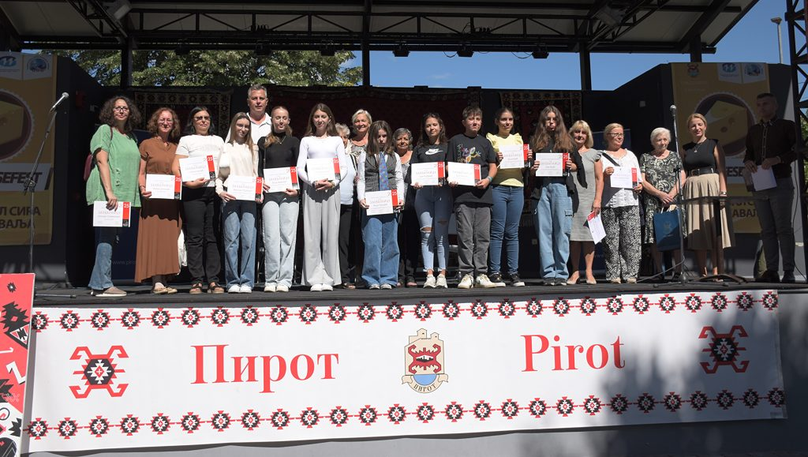

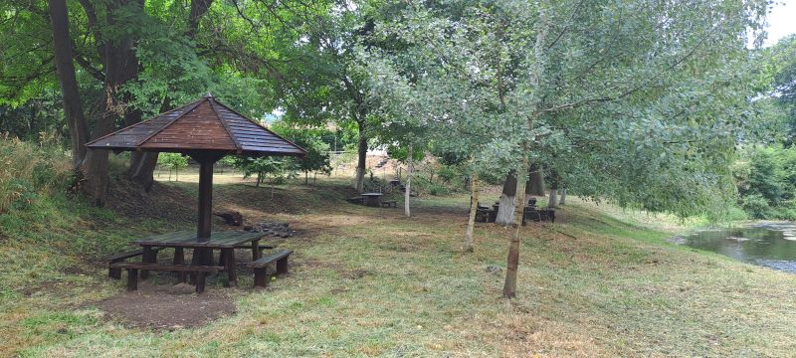
ПРОГРАМ: Развој туризма
Сврха Програма је унапређење туристичке понуде у граду Пироту, односно управљање развојем туризма и промоција туристичке понуде.
Укупно утрошено 26.054.839,00 динара
Израђен је дрвени мобилијар (столови, клупе стубови, путокази, љуљашке, инфо табле, дрвене клупе, клацкалице) за 9 излетишта: излетиште Брод бар, Љутин јаз, Даг бањица, излетиште Оаза, Суковско језеро, Суковски манастир, излетиште Тополе и Држина на Јерми, као и у селу Власи. Издате су 6 публикације: Стара планина, Пирот ТОП 10 дестинација, Излетишта и одморишта, Водопади, клисуре и пећине, Манастири и цркве и Уживајте у Пироту - Enjoy in Pirot.
Туристичка понуда града промовисана је у земљи и иностранству на укупно 12 сајма односно манифестација, од којих су највећи Међународни сајам туризма у Београду, Бања Луци, Софији и Загребу.
Одржан је 12. Сајам пиротске пеглане кобасице на коме је 36 излагача представило своје производе. Сајам је посетило око 10.000 посетилаца.
Током 2025. године категорисано је 140 домаћинства, остварено око 100.000 ноћења од тога 2.373 ноћења у рекреативном центру Дојкицни.

Slide 25
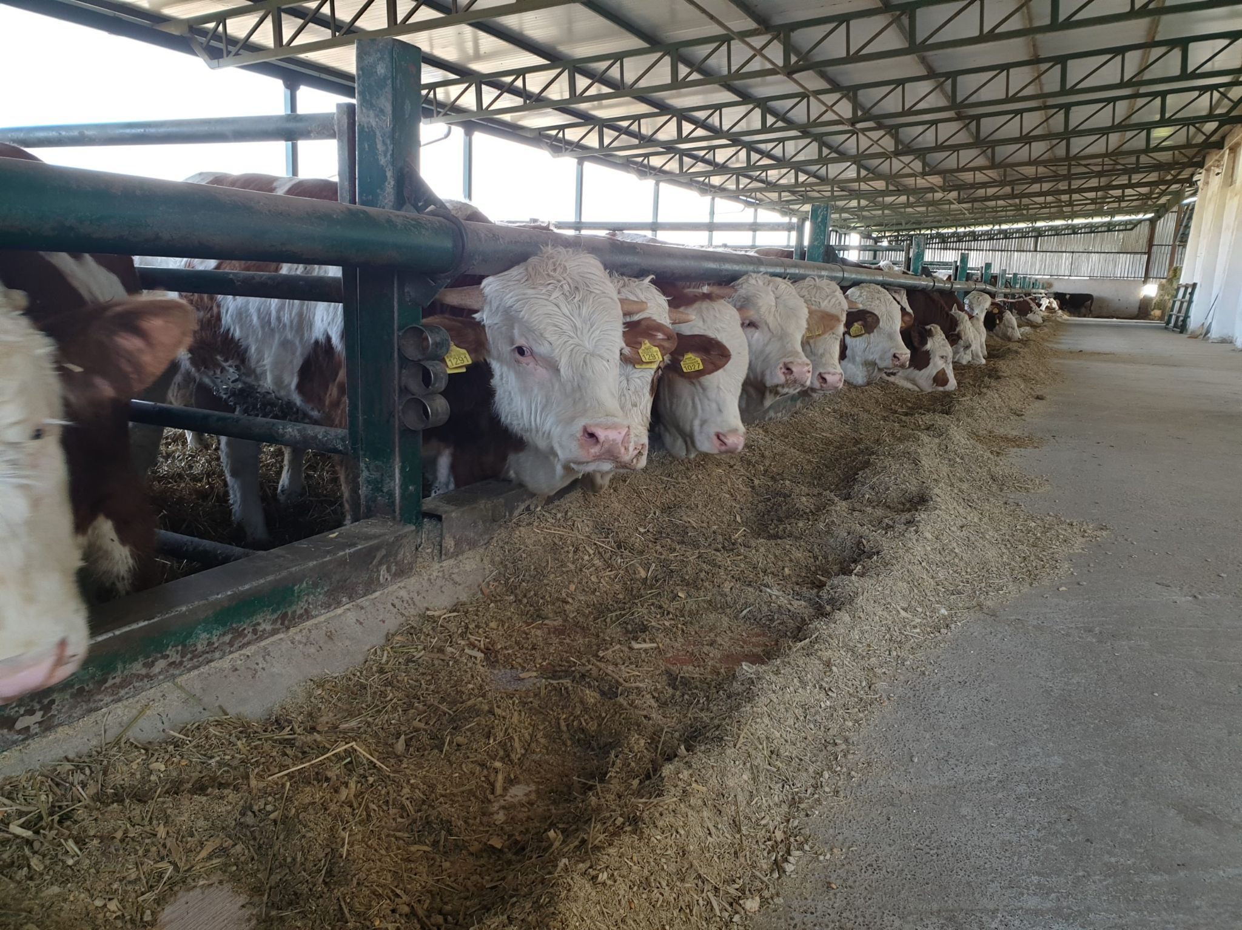
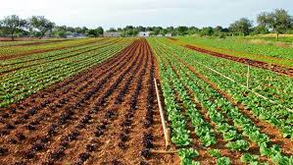
ПРОГРАМ: Пољопривреда и рурални развој
Сврха Програма је унапређивање пољопривредне производње у граду Пироту
Укупно утрошено 54.752.379,00 динара
Током 2025. године у складу са усвојеним Програмом мера подршке руралном развоју одобрено је укупно 748 субвенција за 450 пољопривредних газдинстава. Највеће интересовање било је за инвестиције за воћарску и повртарску производњу - 225 захтева.
У 2025. години реализована је и мера подршке непољопривредним активностима на селу кроз субвенционисање руралног туризма за шта је исплаћено укупно 2.509.046 динара за 7 корисника.
По први пут је реализована мера суфинансирање трошкова исхране за остављање сопственог приплодног подмлатка у сточарству - 48 субвенција.
По други пут је реализована мера за суфинансирање сертификације органске производње - 26 субвенција.

Slide 26
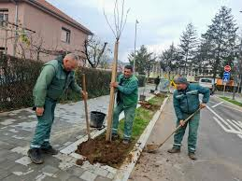
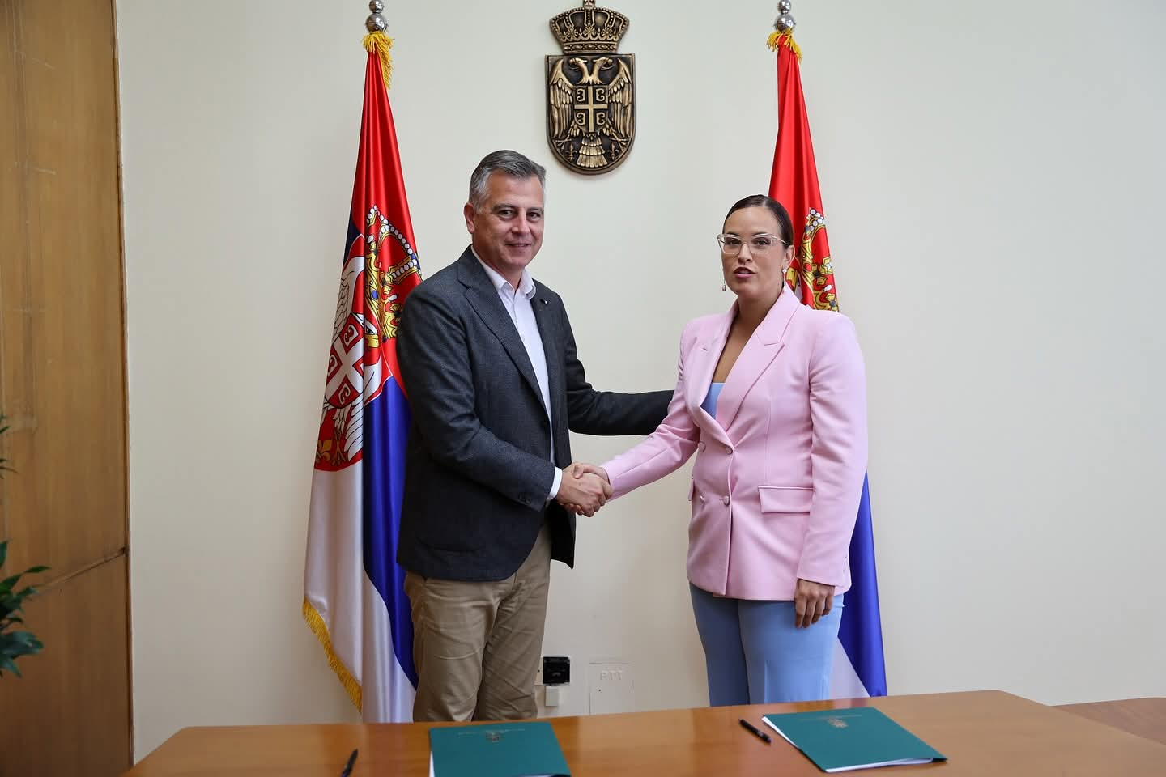
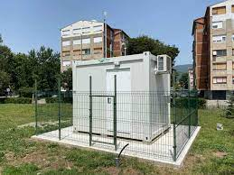
ПРОГРАМ: Заштита животне средине
Сврха Програма је наменско коришћење средстава за унапређење и заштиту животне средине спровођењем континуалне контроле и праћења животне средине, предузимањем мера и активности које имају за циљ смањење негативних утицаја и подизање квалитета животне средине.
Укупно утрошено 150.393.522,00 динара
Током 2025. године набављено је ук. 455 садница дрвенастих врста и садница декоративног жбуња у оквиру усвојеног Програма пошумљавања, пројекта Пошумљавање у циљу заштите животне средине и очувања предеоног диверзитета на локацијама: Барје, Нишавски одред и Гњилан.
У 2025. години започето је са реализацијом I фазе пројекта “Санација и рекултивација несанитарне депоније”, који суфинансира Министарство за заштиту животне средине, за шта је у 2025. години утрошено 109.783.017 дин за исплату уговореног аванса извођачу радова.
Пратили смо и квалитет елемената животне средине и урадили 2 мониторинга.
У оквиру пројекта “Превенција нелегалног отклањања отпада”, суфинансиран од стране Министарства за заштиту животне средине, очишћено је 12 дивљих депонија.
У оквиру пројекта Мобилна и иновативна циркуларност за грађевинске производе MOBICCON пројекат HORIZONT исплаћено је 28.555.093 динара за прву привремену ситуацију, усавршавање пројектног тима и плаћање ревизорске куће за ревизију пројекта.

Slide 27
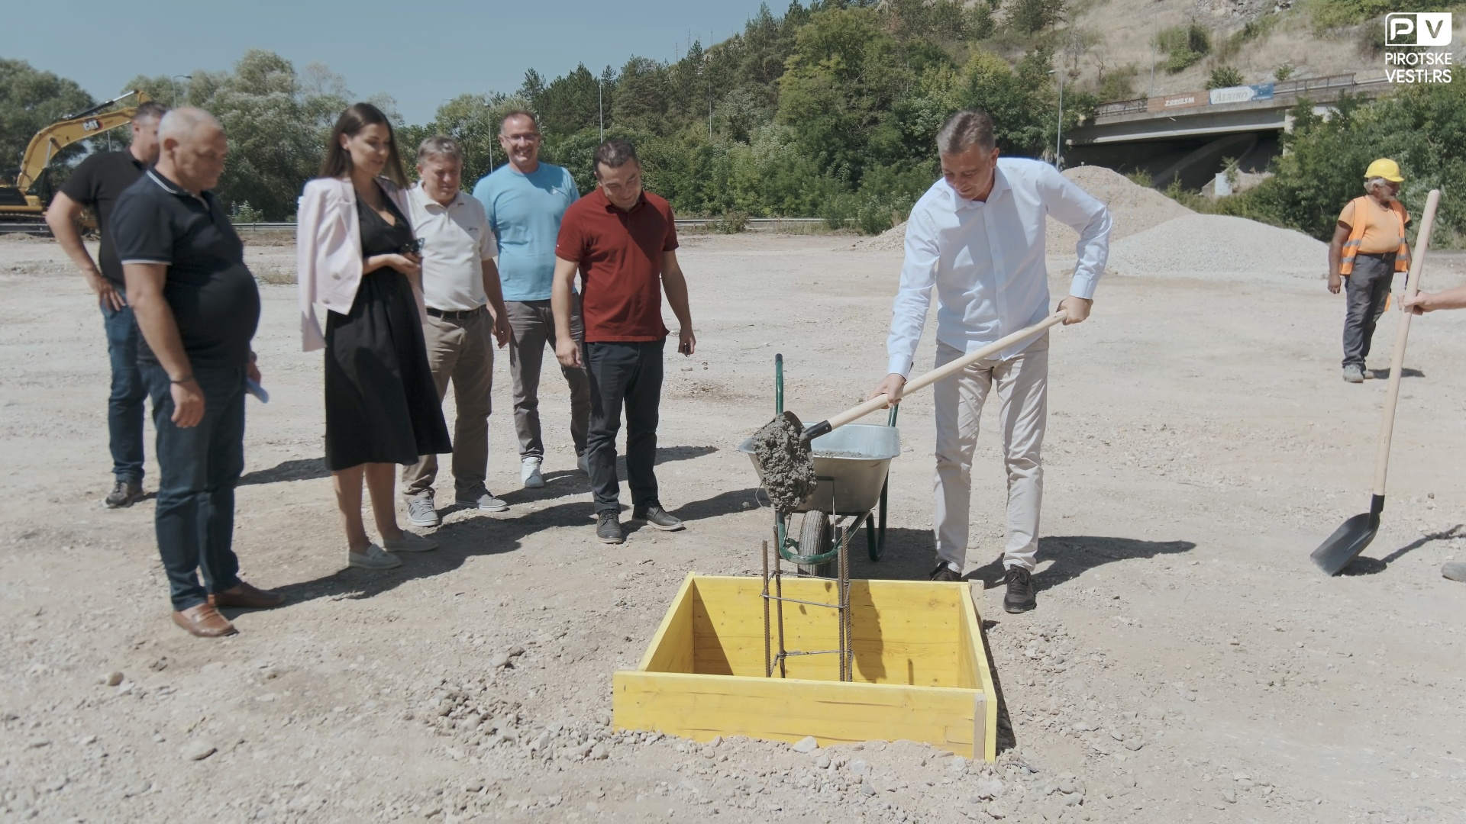
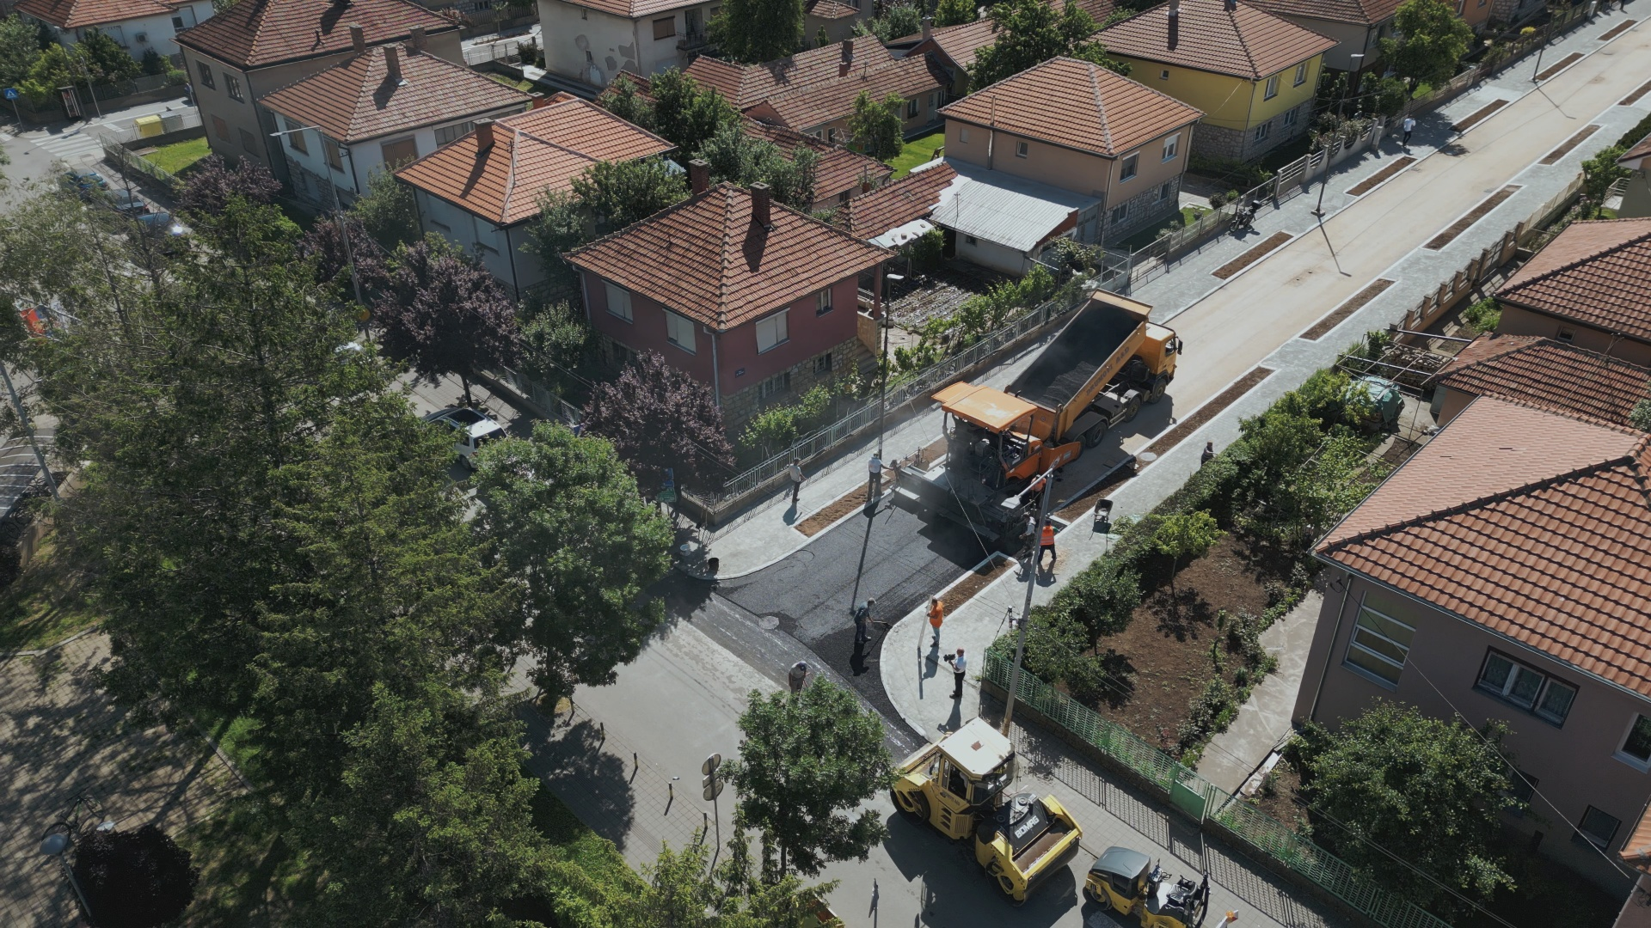
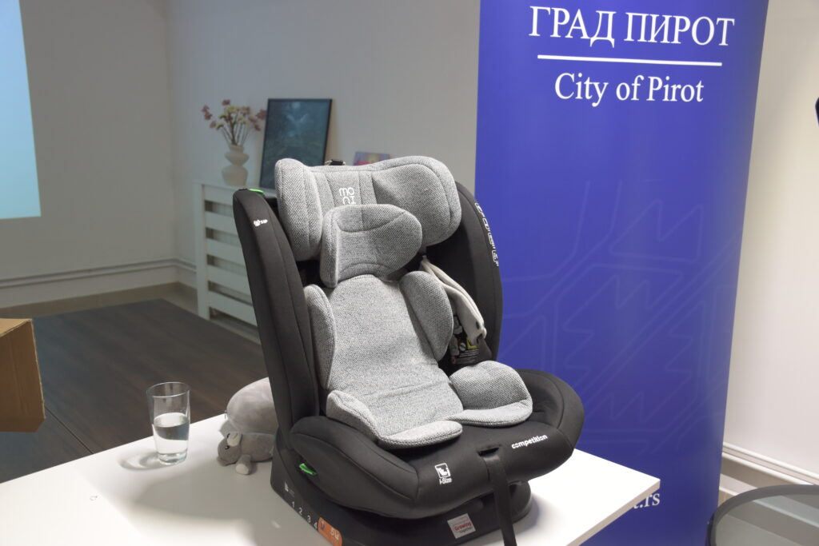
ПРОГРАМ: Организација саобраћаја и саобраћајна инфраструктура
Сврха Програма је унапређење организације саобраћаја и унапређење саобраћајне инфраструктуре у граду Пироту
Укупно утрошено: 270.365.302,00 динара
Током 2025. године редовно су одржаване улице и локални путеви, ургентно одржавање, одржавање некатегорисаних путева, одржавање пружних прелаза, пресвлачење улица у граду и у селима. Изграђене су саобраћајнице у дужини од 7 кm, за шта је кроз редовно одржавање издвојено ук. 80,7 мил. динара.
Уређене су улице 46. дивизије и 8. септембар, уређен је путни правац ка селу Покревеник и пут ка селу Власи (трећа фаза). Изграђено је игралиште у с. Станичење, изграђена је соларна електрана Бериловац, саниран је мост у с. Обрановац, сређен је архивски простор ГУ као и ђачки саобраћајни полигон.
Августа месеца започета је изградња нове аутобуске станице и за те намене у 2025. год. исплаћено је 67 мил. динара.
Субвенционисан је бесплатни превоз за особе старије од 65 година у градском и приградском саобраћају - издато је 775 легитимација са субвенцијом од 100% и 335 легитимација са субвенцијом од 50%.
Унапређена је безбедност саобраћаја на територији града израдом пројекта обезбеђења школа набавком саобраћајно техничке опреме и опреме за рад уређаја за аутоматску детекцију прекршаја, набавком ауто седишта за децу (ук.320), реализовано је 3 промотивних кампања за унапређење безбедности саобраћаја и 3 радионица.

Slide 28
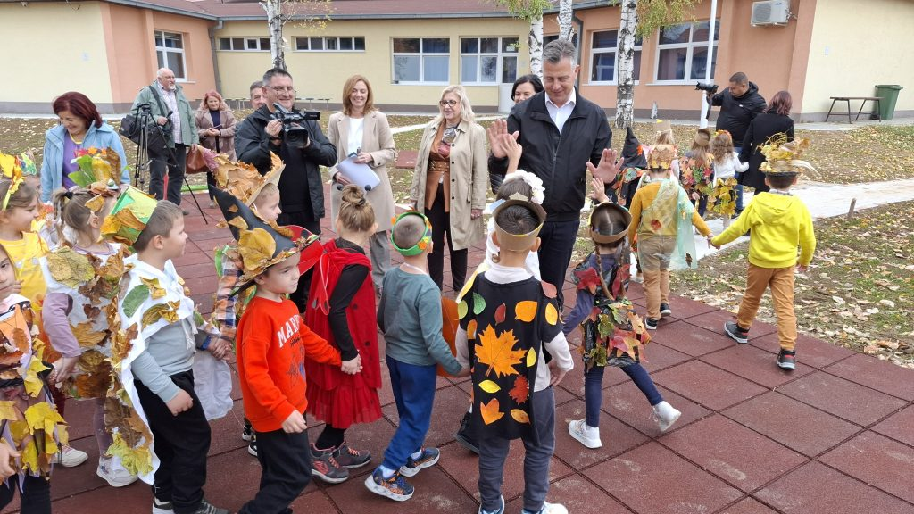

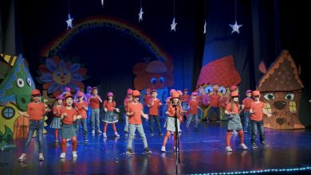
ПРОГРАМ: Предшколско васпитање и образовање
Сврха Програмa је повећање обухвата предшколске деце у вртићима, односно функционисање и остваривање предшколског васпитања и образовања
Укупно утрошено 355.488.930,00 динара
Број деце која су похађала вртић у 2025. години износио је 1140, број новоуписане деце је 339, укупан број група је 45, просечан број деце у групи је 25,56 детета док је око 13,6 % деце ослобођено од пуне цене услуга у односу на укупан број деце.
За текуће поправке и одржавање утрошено је око 2,5 мил. дин. и то: у објекту “Змај” извршени су електро радови, у објектима “Првомајски цвет” и “Невен” рађени су молерски радови, у свим објектима одржаван је кров и чишћени су олуци, замењени су лед рефлектори и паник расвета, поправљен је намештај, извршено сервисирање машина из кухиња и извршено је испитивање система за дојаву пожара.
У 2025. години ПУ “Чика Јова Змај” обележила је 105 година постојања и рада.
И ове године суфинансиран је боравак деце у приватној предшколској установи “MY WAY” за 275 деце у ук. износу од 60.283.579,00 динара.

Slide 29
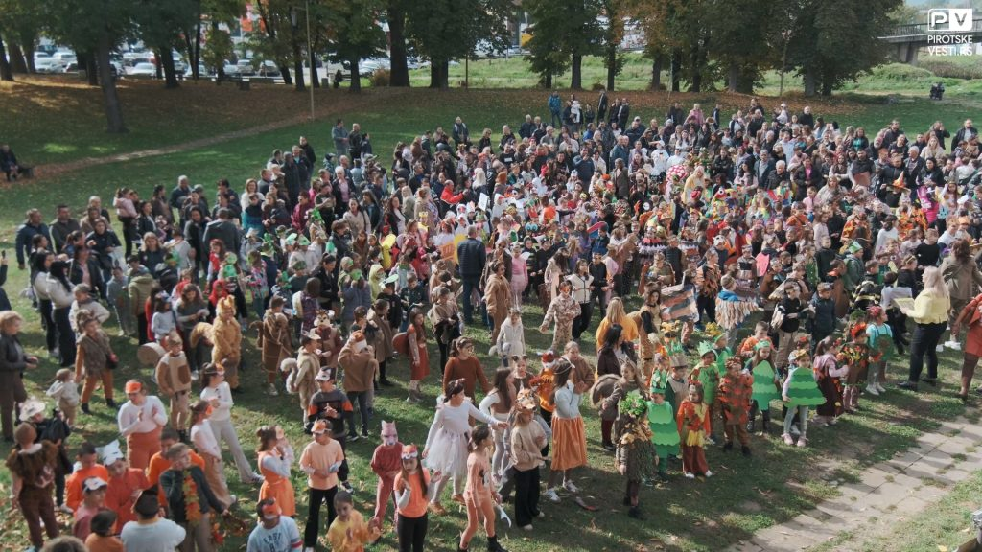
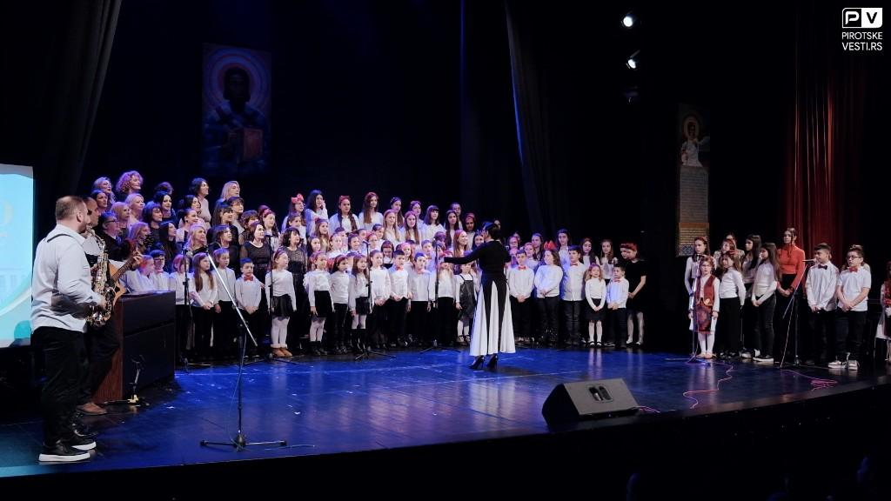
ПРОГРАМ: Основно образовање и васпитање
Сврха Програма је доступност основног образовања свој деци са територије града Пирота у складу са прописаним стандардима.
Укупно утрошено 107.452.130,00 динара
У основним школама у у школској 2024/2025 години укупно је уписано 3296 ученика, распоређених у 187 одељења. Око 240 ученика учествовало је на републичким такмичењима а 44 су постигли резултате на истим ( већина редовних такмичења није одржана током 2025. године).
У школи „Душан Радовић“ извршена је санација и израђена подна керамика у холу школе, израђен је преградни зид у холу школе у с. Темска. У школи у Рсовцима је замењен кровни прекривач на помоћном објекта. Школи Младост су пребачена средсва за пројектну документацију за израду преградног зида у учионици. Школи “8.септембар” су пребачена средства за набавку котла за њихову школу у Пољској Ржани.
Средства су коришћена за текуће поправке и одржавање објеката основних школа, куповину опреме (лап топови, намештај, камере за видео надзор, климе, машине за шивење и сл.), средства за хигијену, исплату јубиларних награда и солидарне помоћи, за превоз запослених и ученика и њихових пратилаца, превоз ученика и наставника на републичким такмичењима, стручно усавршавање запослених, семинаре, обуке, израду разних планова и сл.
ОШ “Свети Сава” обележила је свој значајни јубилеј - 200 година постојања и образовног рада а ОШ “Вук Караџић” - 210 година.

Slide 30
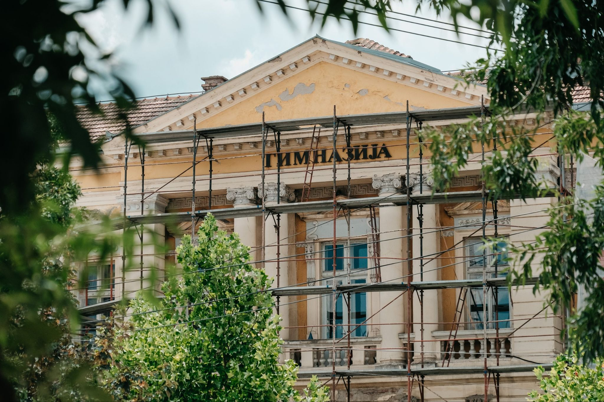
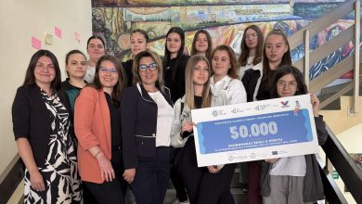
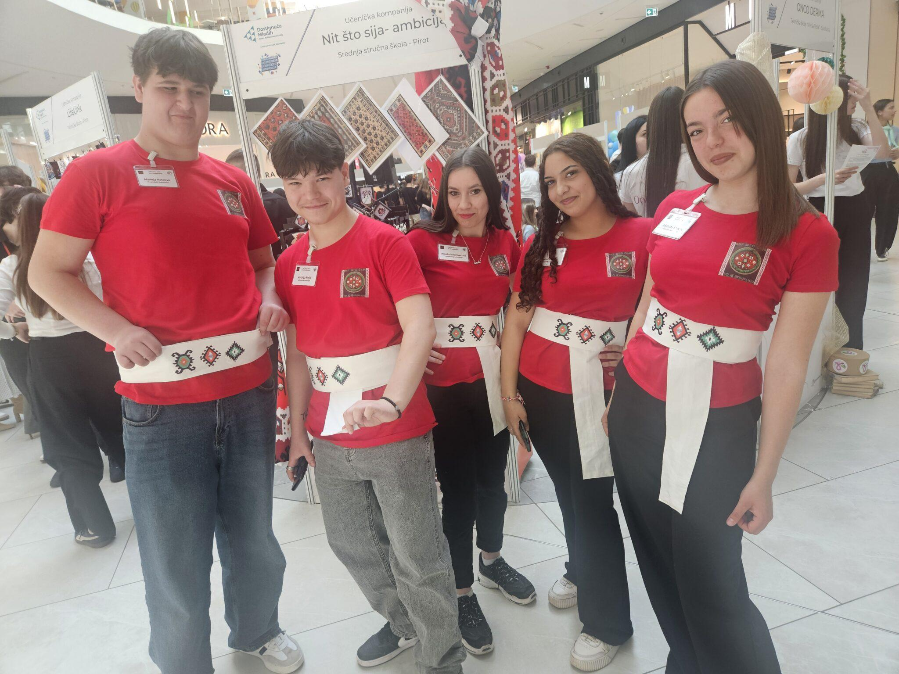
ПРОГРАМ: Средње образовање и васпитање
Сврха Програма је доступност средњег образовања у складу са прописаним стандардима и потребама за образовним профилима који одговарају циљевима развоја града/општине и привреде
Укупно утрошено 83.420.250,00 динара
Укупан број уписане деце у школској 2024/25 години у средњим школама је 1583, распоређених у 77 одељења.
У току маја месеца у оквиру ЕУПРО+ програма отпочело се са реализациом пројекта Реконструкције зграде Гимназије, суфинанасниран од стране ЕУ чија је ук.вредност 1,4 мил. еur.
Поред редовних трошкова за несметано функционисање средњих школа извршена су и следећа плаћања: Tехничкој школи су пребачена средства за одржавање и технички преглед и поправку школских аутомобила, за контолу пп апарата, испитивање громобранских инсталација и микро климe. Економској школи су пребачена и средства за молерско – фарбарске радове у школи. Млекарској школи су пребачена средства за периодичну контролу пп апарата. Средња стручна школа је утрошила средства за контролу исправности пп апарата и хидрантске мреже, за поправку бојлера као и за постављање електро-инсталације у једном кабинету, за набавку једних унутрашњих врата, бетонирање и лепљење плочица у једној учионици.

Slide 31

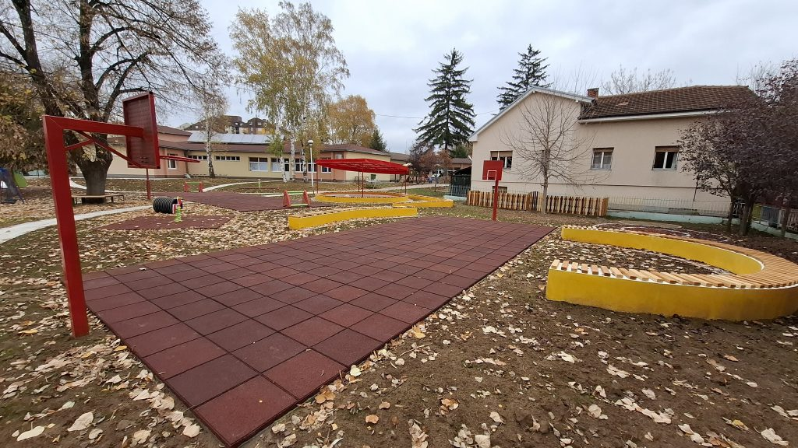
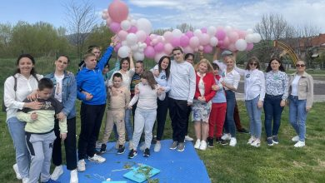
ПРОГРАМ: Социјална и дечија заштита
Сврха Програма је обезбеђивање свеобухватне социјалне заштите и помоћи најугроженијем становништву града Пирота
Укупно утрошено 193.958.829,00 динара
Током 2025. године у оквиру овог програма средства су утрошена за исплату накнада за прво дете, треће дете у породици (335), самохране родитеље (110), незапослене мајке (102), једнократне новчане помоћи за децу без родитељског старања (26) и остале једнократне помоћи, за вантелесне оплодње и лечења (38), стипендије студентима (57), једнократне новчане помоћи студентима (106), стипендије спортистима, финансирање трошкова смештаја у ученичке домове (23) и др.
У 2025. години уведене су 2 нове мере популационе политике: на рачуне родитеља и старатеља (4.354) исплаћено је око 27 мил.дин за куповину уџбеника (по 7.000 дин. за основце и 5.000 дин. за средњошколце) а за 380 новорођених беба обезбеђен је поклон пакет у вредности од 5.000,00 динара.
У оквиру овог програма пребачена су средства за редовно функционисање Центру за социјални рад и Црвеном крсту, удружењу Срцем за наш град за помоћ у кући за старија лица, удружењу МНРЛ за дневни боравак деце са сметњама у развоју, финансиран је домски смештај, исхрана деце са сметњама у развоју и деце без родитељког старања и сл.
Црвени крст је прикупио 2880 јединица и имао бројне промотивне акције. У МНРЛ-у боравило је 25 корисника са сметњама у развоју а услуге личног пратиоца користило је 14 корисника, финансирано је 122 корисника услуге помоћ у кући за старија лица уз помоћ 13 геронто домаћица..
Кроз мере популационе политке у сарадњи са Министарством за бригу о породици и демографију уређена су дворишта вртића “Лане” и “Змај” у износу од 14.731.500 дин.
Кроз пројекат “Мобилна стручна помоћ као иновативна социјална услуга за старе грађане ” пружена је медицинска, психолошка и саветодавна помоћ за 234 старија грађанина у руралним подручјима.

Slide 32
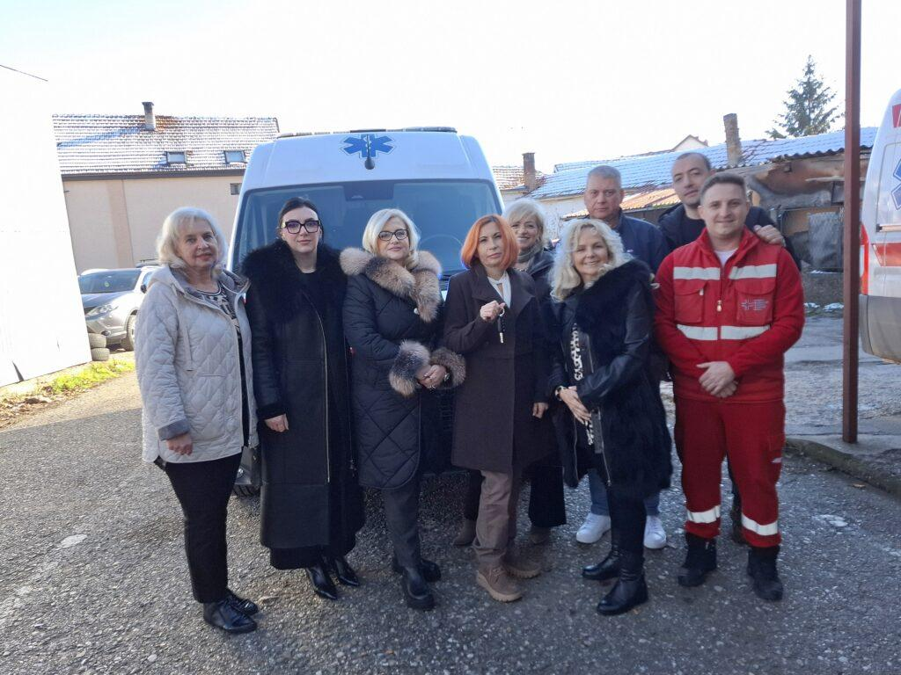
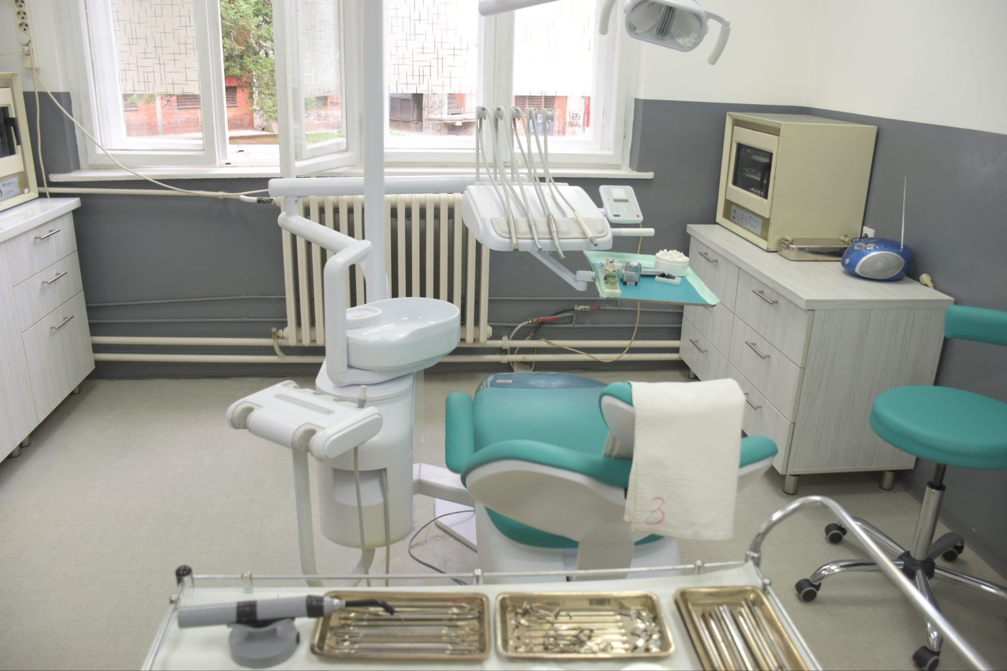
ПРОГРАМ: Здравствена заштита
Сврха Програма је доступност примарне здравствене заштите у складу са националним стандардима, односно обезбеђивање и спровођење активности у областима деловања јавног здравља.
Укупно утрошено 30.376.228,00 динара
.
У циљу несметаног функционисања установа примарне заштите исплаћене су дотације Дому здравља Пирот, Заводу за јавно здравље и Апотекарској установи Пирот. Консолидовано је стање Апотекарске установе и у 2025. години финансиране су само зараде за пет радиника.
Средства у износу од 2.838.300,00 динара Дом Здравља је утрошио на обезбеђење рада мртвозорске службе кроз 445 излазака на терен а набављена је и медицинска и немедицинска опрема.
Кроз пројекат “Унапређење оралног здравља трудиница и породиља кроз модернизацију стоматолошке опреме”, суфинансиран од стране министарства за бригу о породици и демографију, набављене су 2 стоматолошке столице са пратећом опремом, вредност пројекта 11,2 мил. динара.
Из буџета Града издвојиена су средства у износу од 8,3 мил. дин. за куповину новог савремено опремљеног санитетског возила за Службу Хитне медицинске помоћи.

Slide 33

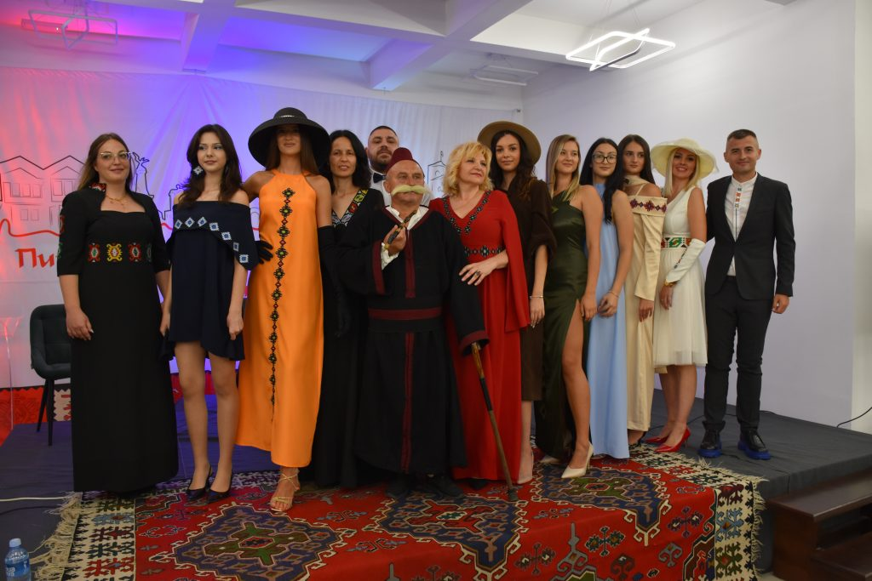
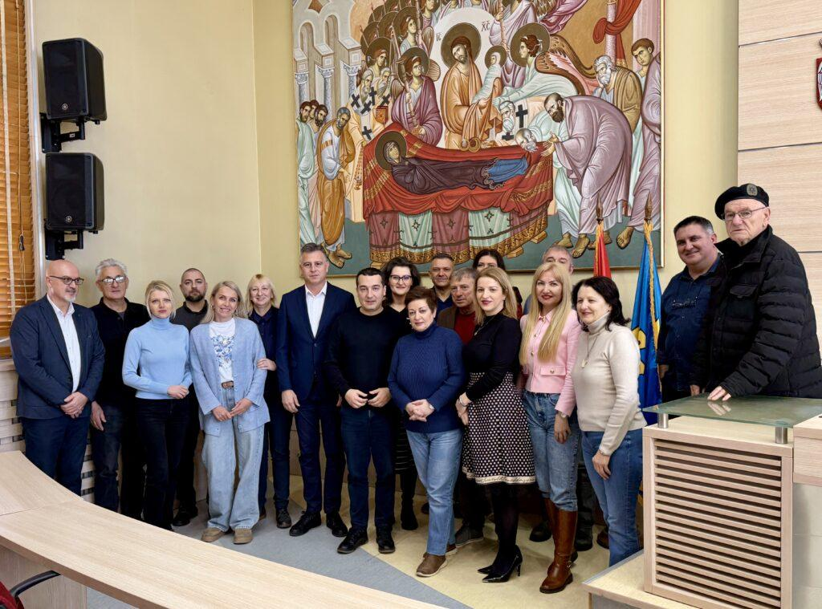
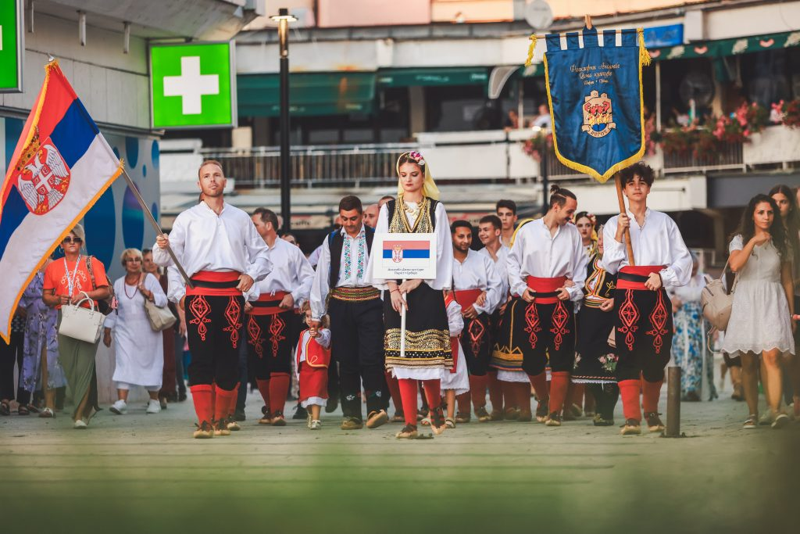
ПРОГРАМ: Развој културе и информисања
Сврха Програма је очување, унапређење и представљање културног-историјског наслеђа, културне разноврсности, продукције и стваралаштва у локалној заједници и остваривање права грађана на информисање и унапређење јавног информисања
Укупно утрошено 266.837.315,00 динара
Током 2025. године кроз различите културне манифестације трудили смо се да сачувамо културно наслеђе од заборава и подигнемо културну свест наших суграђана. Неке од њих су: Ревија позоришних представа Мале форме, Салон књига и графике, ДК културно лето, Дочек Нове године, Међународни фолклорни фестивал, Фестивал пиротњског ћилима, Европске ноћи музеја, концерти на Малој отвореној сцени, књижевна награда Слободан Џунић, реализовано је преко 20 изложба, 5 дечијих ликовних радионица, 4 премијера позоришних представа, приказано је 54 филма на 163 пројекција, штампане су бројне публикације и каталози, реализовани су бројни програми за децу и омладину и сл.
Промовисана је биографија “Раднички у срцу”, поводом 80. Година постојања ФК Раднички.
Суфинансирали смо и подржали 23 пројеката медија ради остваривања општег интереса у области јавног информисања у износу од 42,5 милиона динара.

Slide 34
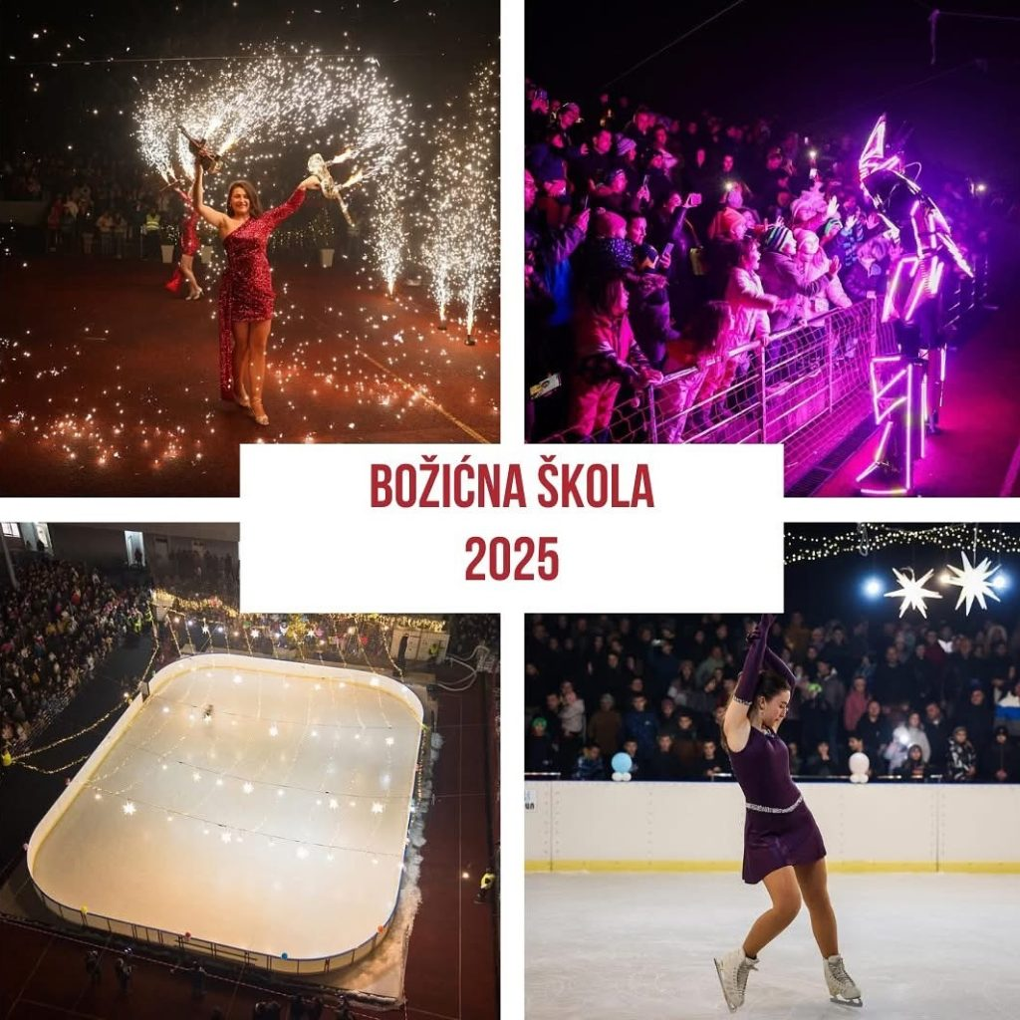

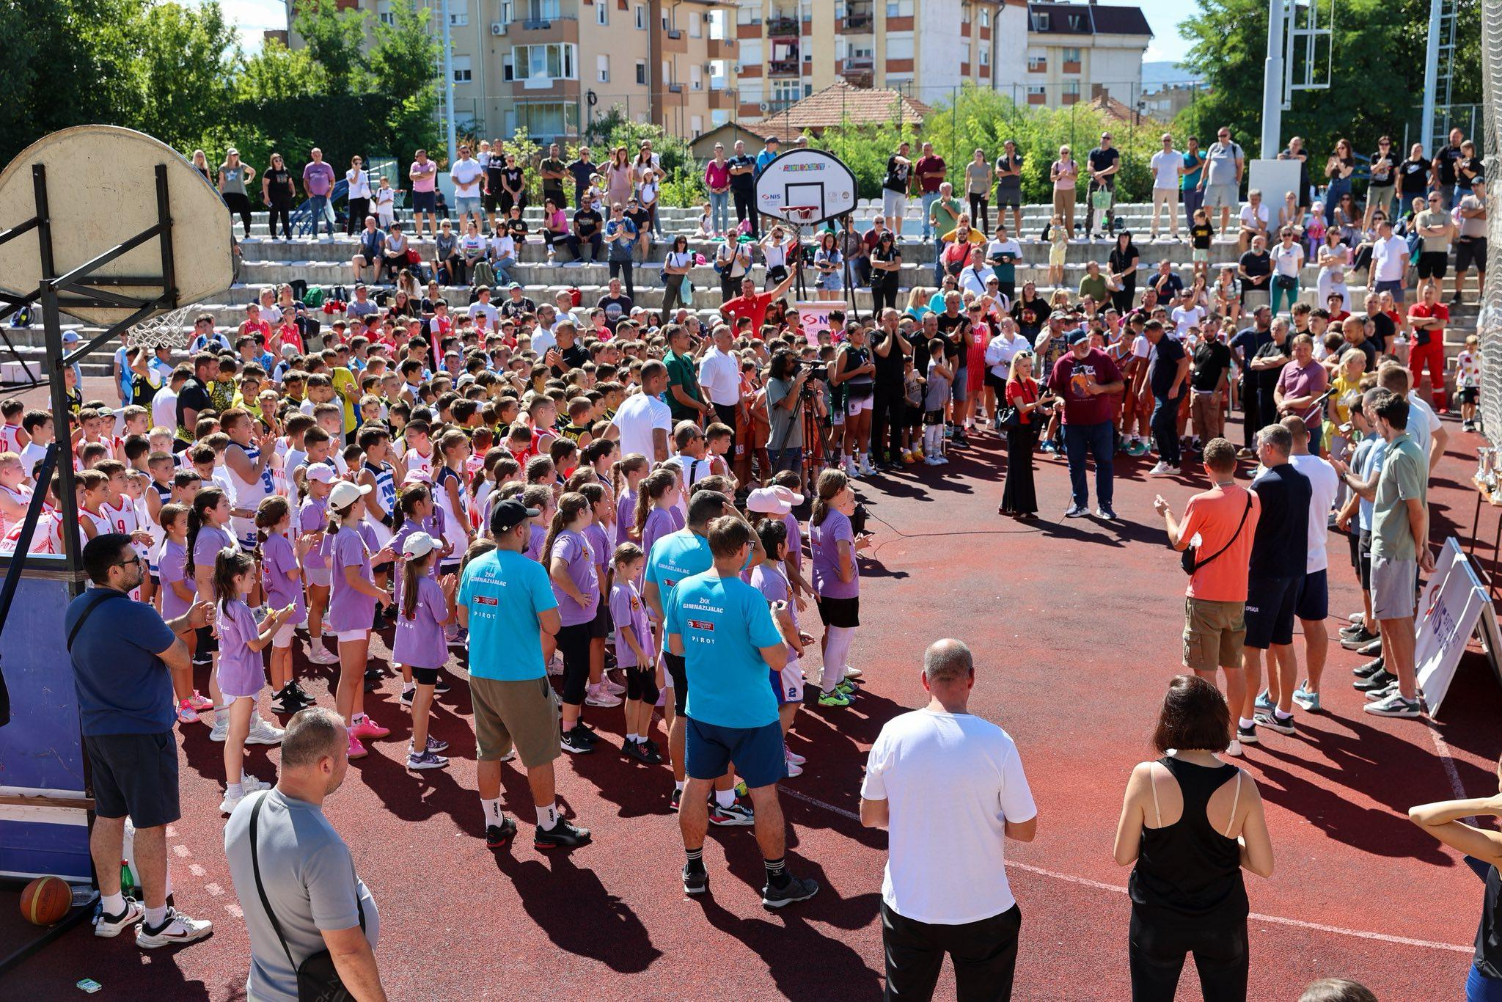
ПРОГРАМ: Развој спорта и омладине
Сврха Програма је обезбеђивање приступа спорту и подршка пројектима везаним за развој спорта, као и обезбеђивање услова за развој и спровођење омладинске политике.
Укупно утрошено 286.837.315,00 динара
Циљ ове активности је одржавање и организација рада бројних спортских затворених и отворених спортских објеката и терена. Број спортских организација које су финансиране у 2025. години био је 58 а износ средстава који је утрошен за реализацију годишњих програма био је око 109 мил. динара.
Спортски центар је реализовао бројне спортске манифестације, такмичења и програме: Божићна школа спорта (60 програма), Рафтинг на Нишави, Пливање за Богојављенски крст, Спортски изазов, први мини баскет фестивал, првенство Централне Србије у пливању, отварање Градског клизалишта и градског скијалишта и др.
Набављен је намештај за спортске објекте, ИТ опрема, клизаљке, траке за трчање, справе за теретану, опрема за рекреацију и спорт и др. Од текућих поправки извршена је монтажа и демонтажа вентила на базену, израђено је постоље за пумпу за воду, поправљене су дрвене клупице на Адреналин парку, церада на Балон хали, поправљен је систем грејања у хали спортског центра, поправљене су плочице на улазу у СЦ и др.
Обележена је десетогодишњица рада затвореног базенате у новембру месецу и је тим поводом Спортском центру пребачен је износ од 9 мил. дин. за молерско-фарбарске и грађевинске радове за поправке на обејкату затвореног базена.

Slide 35
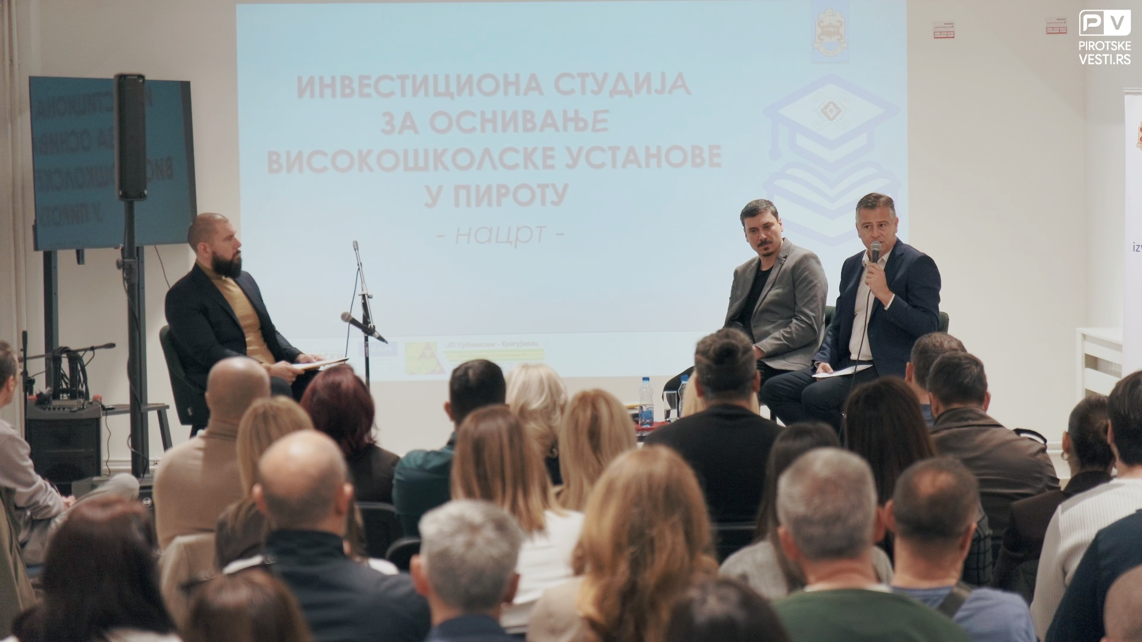
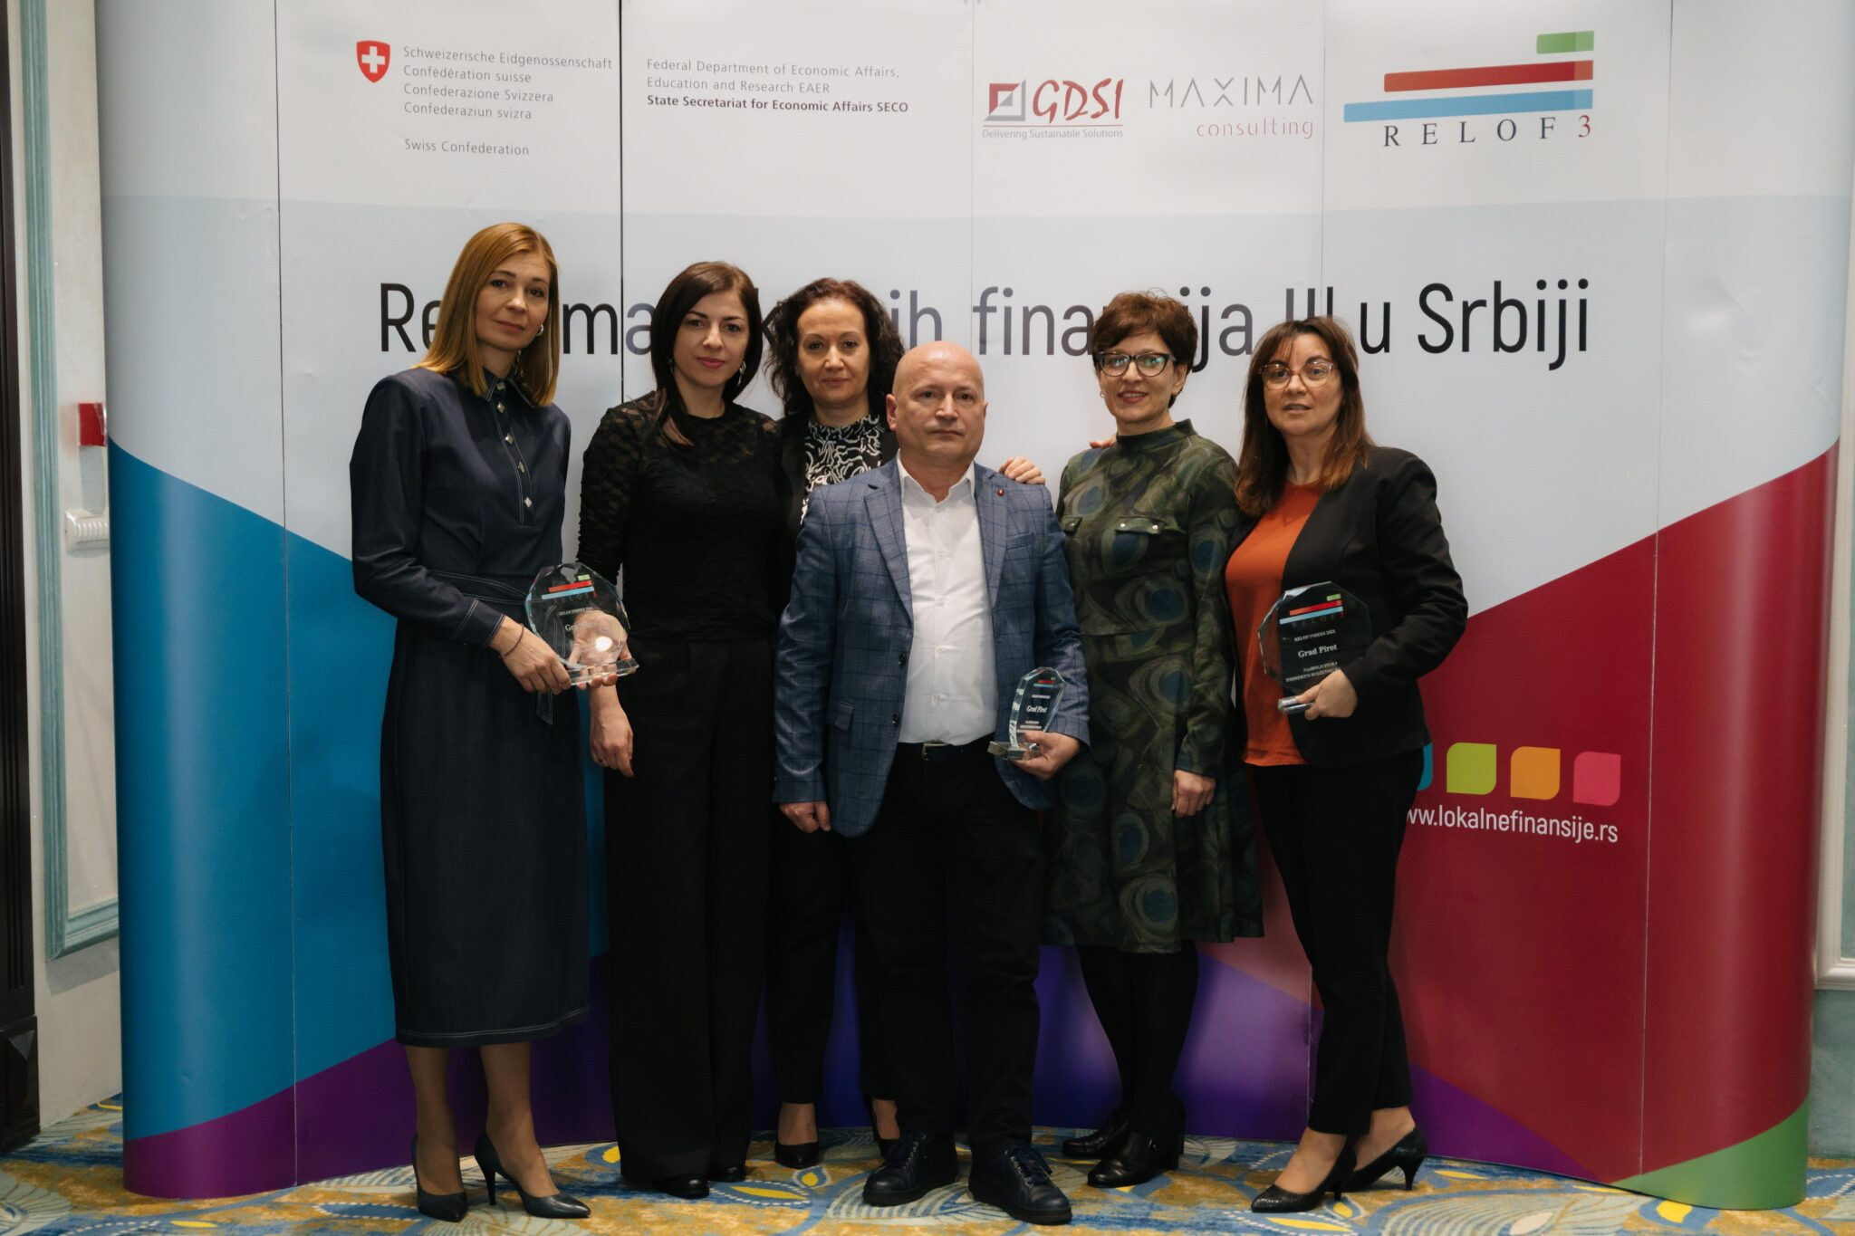
ПРОГРАМ: Опште услуге локалне самоуправе
Сврха Програма је обезбеђивање услуга јавне управе и остваривање и заштита права грађана и јавног интереса, одрживо управљање финансијама и администрирање изворних прихода локалне самоуправе, сервисирање обавеза које проистичу из задуживања за финансирање буџета и управљање јавним дугом, као и пружање ефикасне интервенције, ублажавање последица и обезбеђење снабдевености и стабилности на тржишту у случају ванредних ситуација.
Укупно утрошено 776.358.486,00 динара
Током 2025. године Градска управа је примила на решавање око 19.392 поднесака грађана и привреде. Многе услуге грађани су могли да остваре и електронским путем преко портала ЕУправе. Средства су утрошена за сталне трошкове, услуге по уговору, специјализоване услуге, текуће поправке и одржавање, материјал, дотације невладиним организацијама, машине и опрему, нематеријалну имовину, земљиште.
У оквиру ЕУПРО+ пројеката представљен је нацрт студије изводљивости за оснивање високошколске установе у Пироту. У току маја месеца у оквиру ЕУПРО+ програма отпочело се са реализациом пројекта Реконструкције зграде Гимназије, суфинанасниран од стране ЕУ чија је ук.вредност 1,4 мил. Еur, те је у 2025. години за ове намене утрошено око 95 мил. динара.
Уз помоћ Министарства туризма и омладине набављена је опрема у вредности од 40 мил. дин. за изградњу два тобогана на отвореном базену.
Реновирали смо малу салу у згради ГУ, уредили архивски простор, реконструисали смо Дом културе у МЗ Срећковац, заменили столарију у Дому културе у с.Темска, заменило кров на објекту у с. Велики Јовановац.
У оквиру програма “RELOF3” пројекта “Реформа локалних финансија у Србији” град Пирот је награђен у 4 категорије: за највиши степен примене добрих пракси управљачке одговорности у систему ЈЛС, за најбољи стуб 2 – јавна предузећа и за најбољи стуб 3 – индиректни буџетски корисници.
Реализовали смо и пројекате који су грађани изабрали путем Партиципативног буџетирања - Постављање справа за вежбање у с. Пољска Ржана и Асфалтирање игралишта у с. Станичење.
Наградили смо 12 ученика генерација и најбоље ученике који су освојили медаљу на републичком такмичењу, купили поклоне за 420 ученика првог разреда, рализовали Матурантску параду, обележили славу града, реализовали Михољске сусрета села у с. Паклештица и др.
Редовно смо одржавали канале и водотокове, очишћена су 5 канала у вредности од 5 мил. Дин. За функционисање ДВД набавили смо квад возило.
За функционисање МЗ издвојено је укупно 14.685.708 дин.
Текућа буџетска резерва ангажована је у износу од 94,6 мил. дин. док стална резерва није трошена.

Slide 36
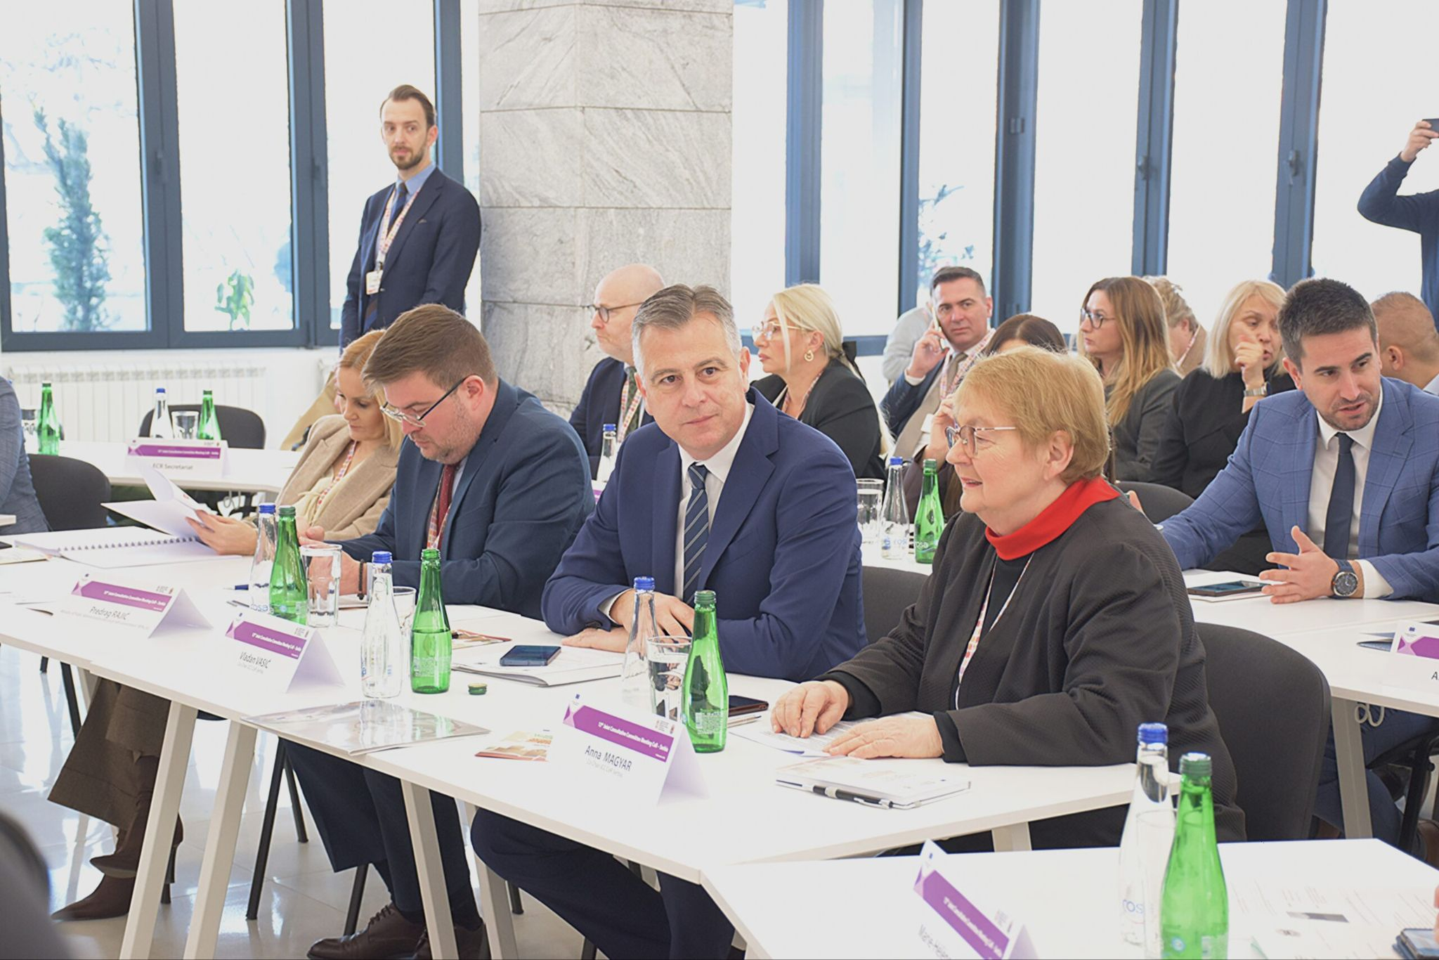
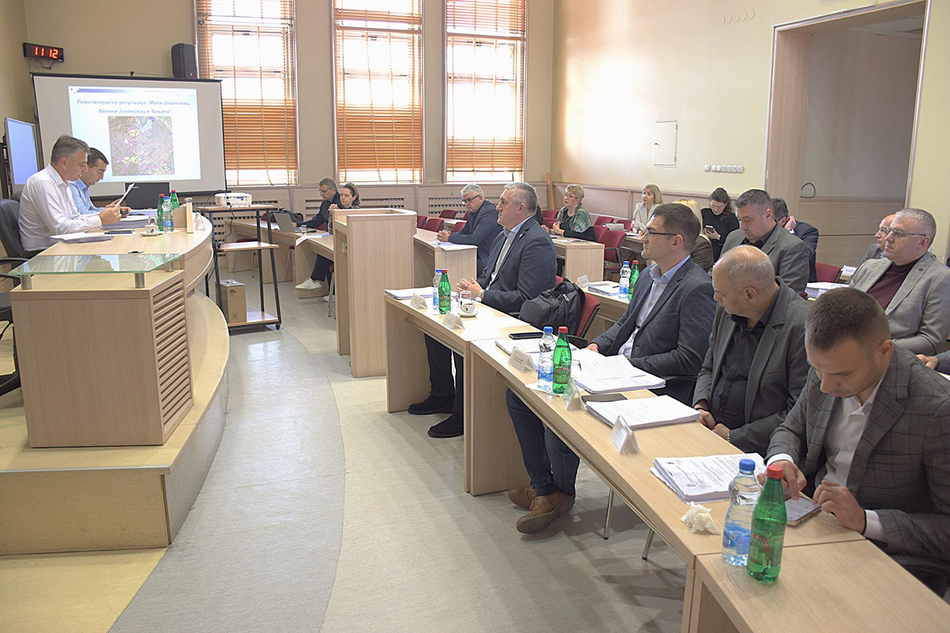
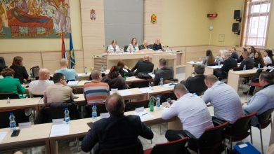
ПРОГРАМ: Политички систем локалне самоуправе
Сврха Програма је обављање основних функција изборних органа локалне самоуправе
Укупно утрошено 38.305.106,00 динара
Са 8 одржаних редовних седница Скупштине града Пирота, Скупштина је у потпуности обављала делатности из своје надлежности у складу са Законом о локалној самоуправи и Статутом града Пирота. Расправљене су 83 теме, донето је 50 одлука, 100 решења, 3 плана, 2 програма, разматрала извештаје, иницијативе, информације и др. Одржано је 24 седница сталних комисија.
Градско веће града Пирота одржало је 9 редовних и 50 електронских седница. Разматране су укупно 232 теме и донето укупно 218 аката (решења, одлука, јавних позива, правилника, програм, закључака и др). Обрађено је и решено 43 захтева за приступ информацијама од јавног значаја.
Градско веће дало је сагласност на закључивање Уговора о коришћењу средстава зајма намењених реализацији програма “Водоснабдевање и пречишћавање отпадних вода у општинама средње величине у Србији VI (фаза II)”, чиме су створени услови за почетак изградње једног од најважнијих еколошких пројеката у Пироту – постројења за пречишћавање отпадних вода, вредност пројекта 16,2 мил. Eur.
Град Пирот био је домаћин 13. Састанка Заједничког обора Комитета региона ЕУ-Србија на којој је усвојен програм рада овог тела за период 2025-2030.
У “Службеном листу града Ниша” објављен је 51 акт (општи и појединачни) из надлежности Скупштине града Пирота.

Slide 37



ПРОГРАМ: Енергетска ефикасност и обновљиви извори енергије
Сврха Програма је одрживи енергетски развој града/општине кроз постицање унапређења енергетске ефикасности, побољшање енергетске инфраструктуре и ширу употребу обновљивих извора енергије
Укупно утрошено 126.557.766,00 динара
Током 2025. год. унапређена је енергетска ефикасност постројења за прераду воде Бериловац инсталирањем соларне електране санге 150 kWh у вредности од 16,7 мил.дин.
У оквиру Конкурса Министарства енергетике и рударства за суфинансирање мера унапређења енергетске ефикасности рализовано је 400 уговора из 2024. године, а Јавни позив за 2024. годину расписан је крајем године због кашњења Министарства, па се реализација очекује у 2026. години.
За Јавно приватно партнерство које обухвата замену постојећих котлова на лож уље котловима на биомасу и уговорено испоручивање топлотне енергије у објектима Млекарске школе „Др. Обрен Пејић“, ОШ „Свети Сава“, ОШ „Душан Радовић“ и ОШ „8. септембар“ у Пироту у 2025. години утрошили смо 24 мил. динара.
Кроз Јавно приватно партнерство „Реконструција система јавног осветљења на територији града Пирота“ унапређен је и реконструисан систем јавног осветљења уз значајне уштеде електричне енергије. За те намене утрошено је 48,8 мил. динара.
На конкурсу “Екоопштина” у организацији Амбасаде Француске, Град Пирот је награђен у категорији енергетска ефикасност зграда.

Slide 38


